Slide 1


Lengvai suprantamos kalbos tekstus paaiškinančios iliustracijos
Iliustracijas kūrė šalies menininkai kūrybinėse dirbtuvėse
2022 metai

Slide 2


Kūrybinės dirbtuvės
Š. m. rugpjūčio 25 d. VšĮ Valakupių reabilitacijos centre vyko kūrybinės dirbtuvės. Joms vadovavo edukatorius, animacijos režisierius ir dailininkas Antanas Skučas.
Iliustracijas kūrė dailininkai Vidmantas Vaitkevičius, Viktorija Bitė, Jurgita Kristina Pačkauskienė, Vida Ibianskienė, menininkė-iliustratorė Gabrielė Penčylaitė, keramikė, dailės terapeutė Inga Rudokaitė ir kiti žinomi menininkai bei Vilniaus dailės akademijos studentai. Lengvai suprantamos kalbos iliustracijas kūrė menininkai, o jas vertino žmonės su negalia.
Kūrybinės dirbtuvės tapo savotišku iššūkiu ir sykiu galimybe save išbandyti: ar įmanoma simbolį išreikšti taip, kad suprastų visi?

Slide 3
KŪRYBINĖS DIRBTUVĖS
Kuriant tolerantišką aplinką, kurioje komfortiškai jaustųsi regėjimo, protinę negalią turintieji, kitakalbiai, mažaraščiai, senjorai ar tiesiog išsiblaškę jauni žmonės, svarbios tampa lengvai suprantamos kalbos tekstus paaiškinančios iliustracijos – tą jau suprato pasaulis, ši idėja prigyja ir Lietuvoje.
Sukurtas iliustracijas rasite kiekvienam laisvai prieinamoje Neįgaliųjų reikalų departamento prie Socialinės apsaugos ir darbo ministerijos duomenų bazėje: www.ndt.lt

Slide 4
Iliustracijų tema
Apie mane

Slide 5
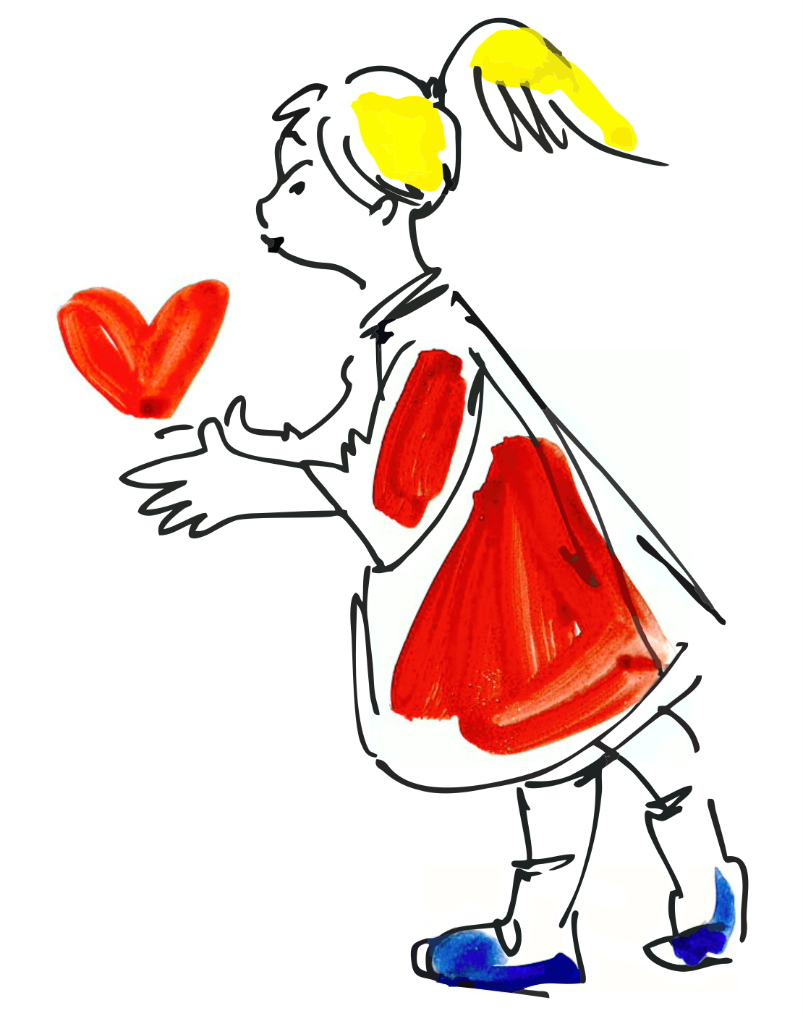
Aš noriu draugauti
Virginija Kalinauskaitė

Slide 6
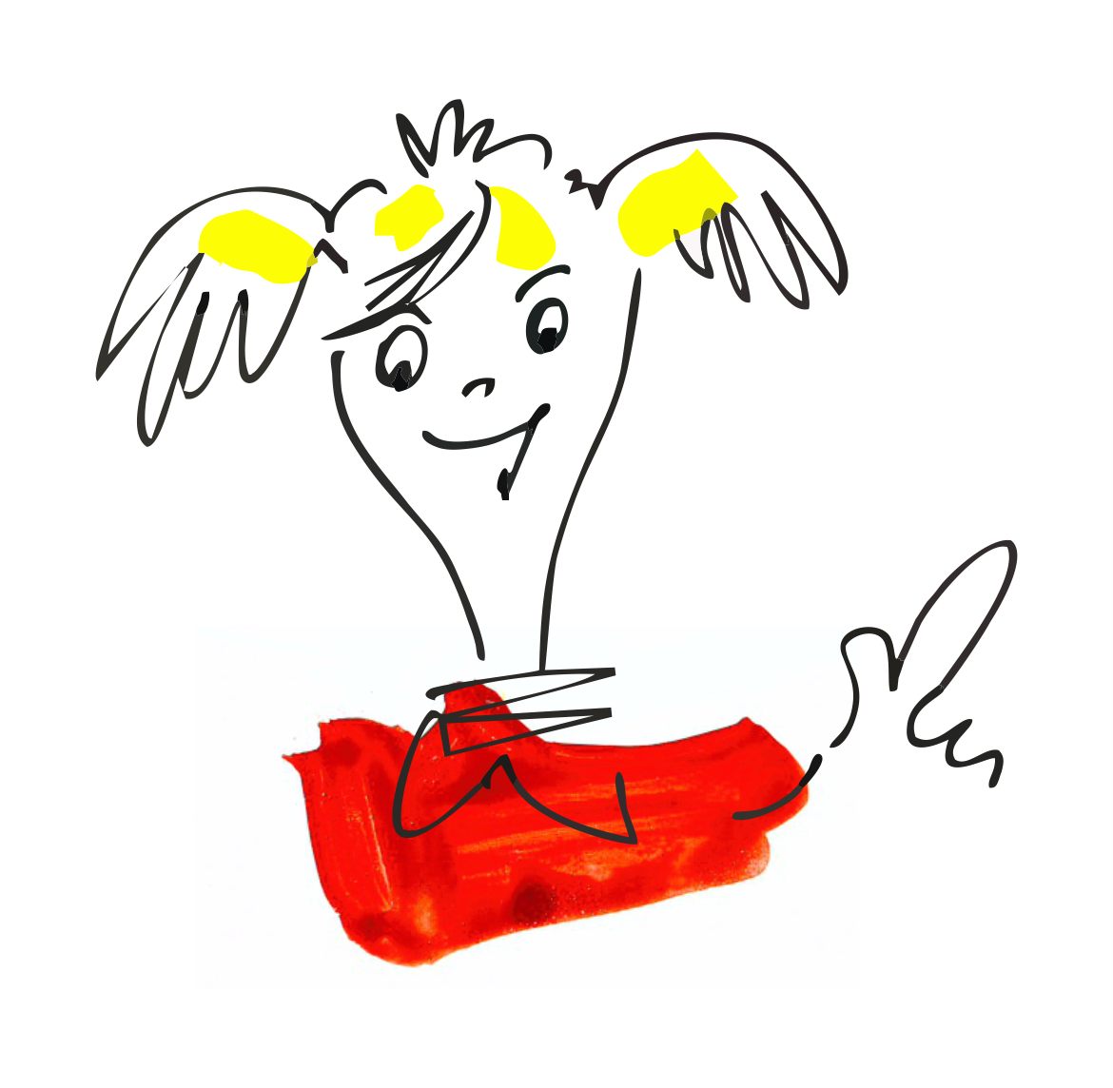
Man gera nuotaika
Virginija Kalinauskaitė

Slide 7
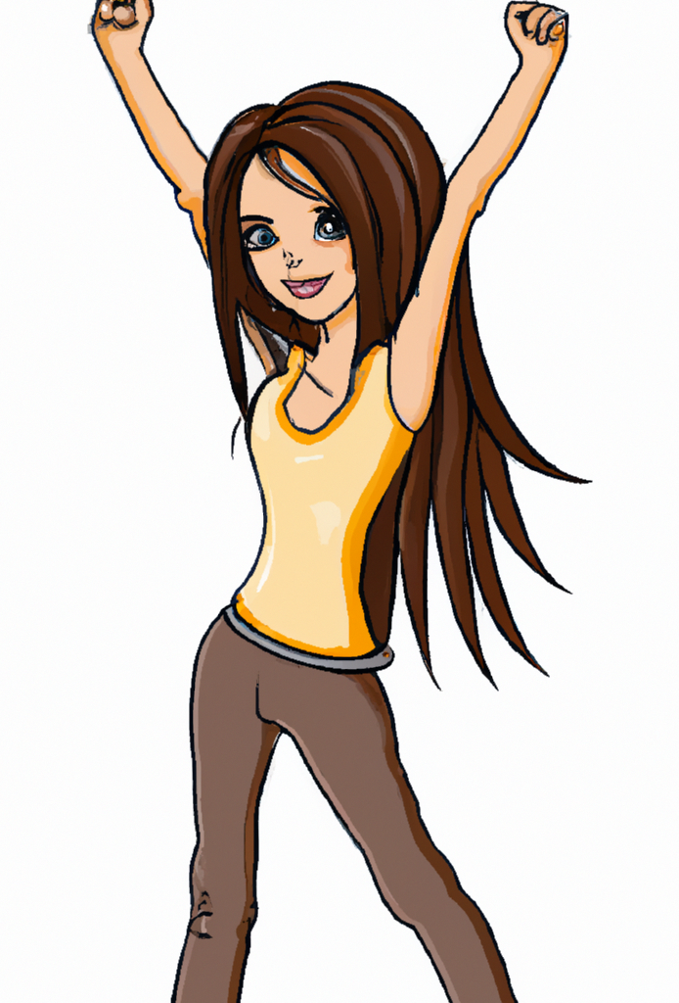
Man gera nuotaika
Dirbtinis intelektas

Slide 8
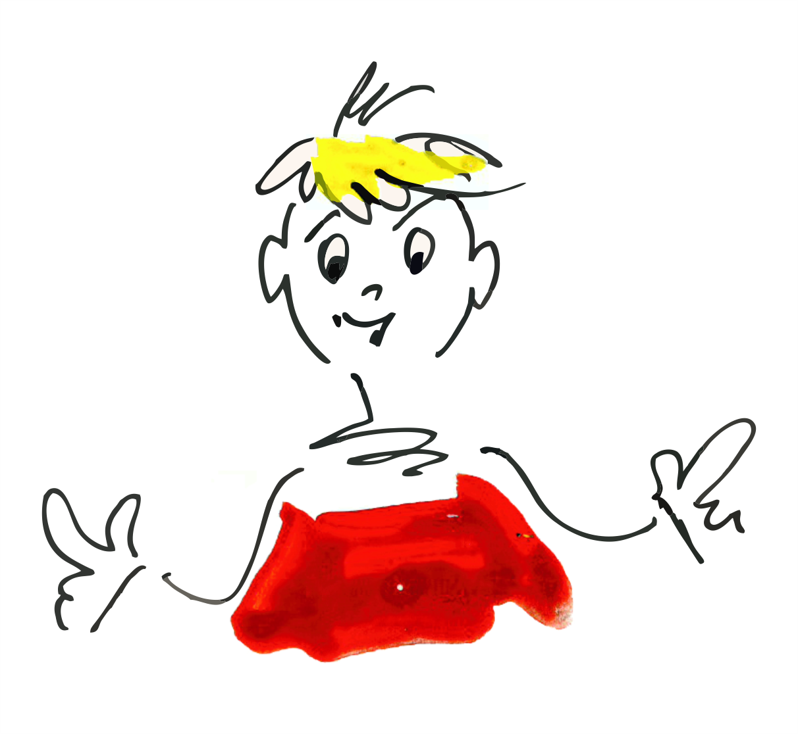
Man gera nuotaika
Virginija Kalinauskaitė

Slide 9
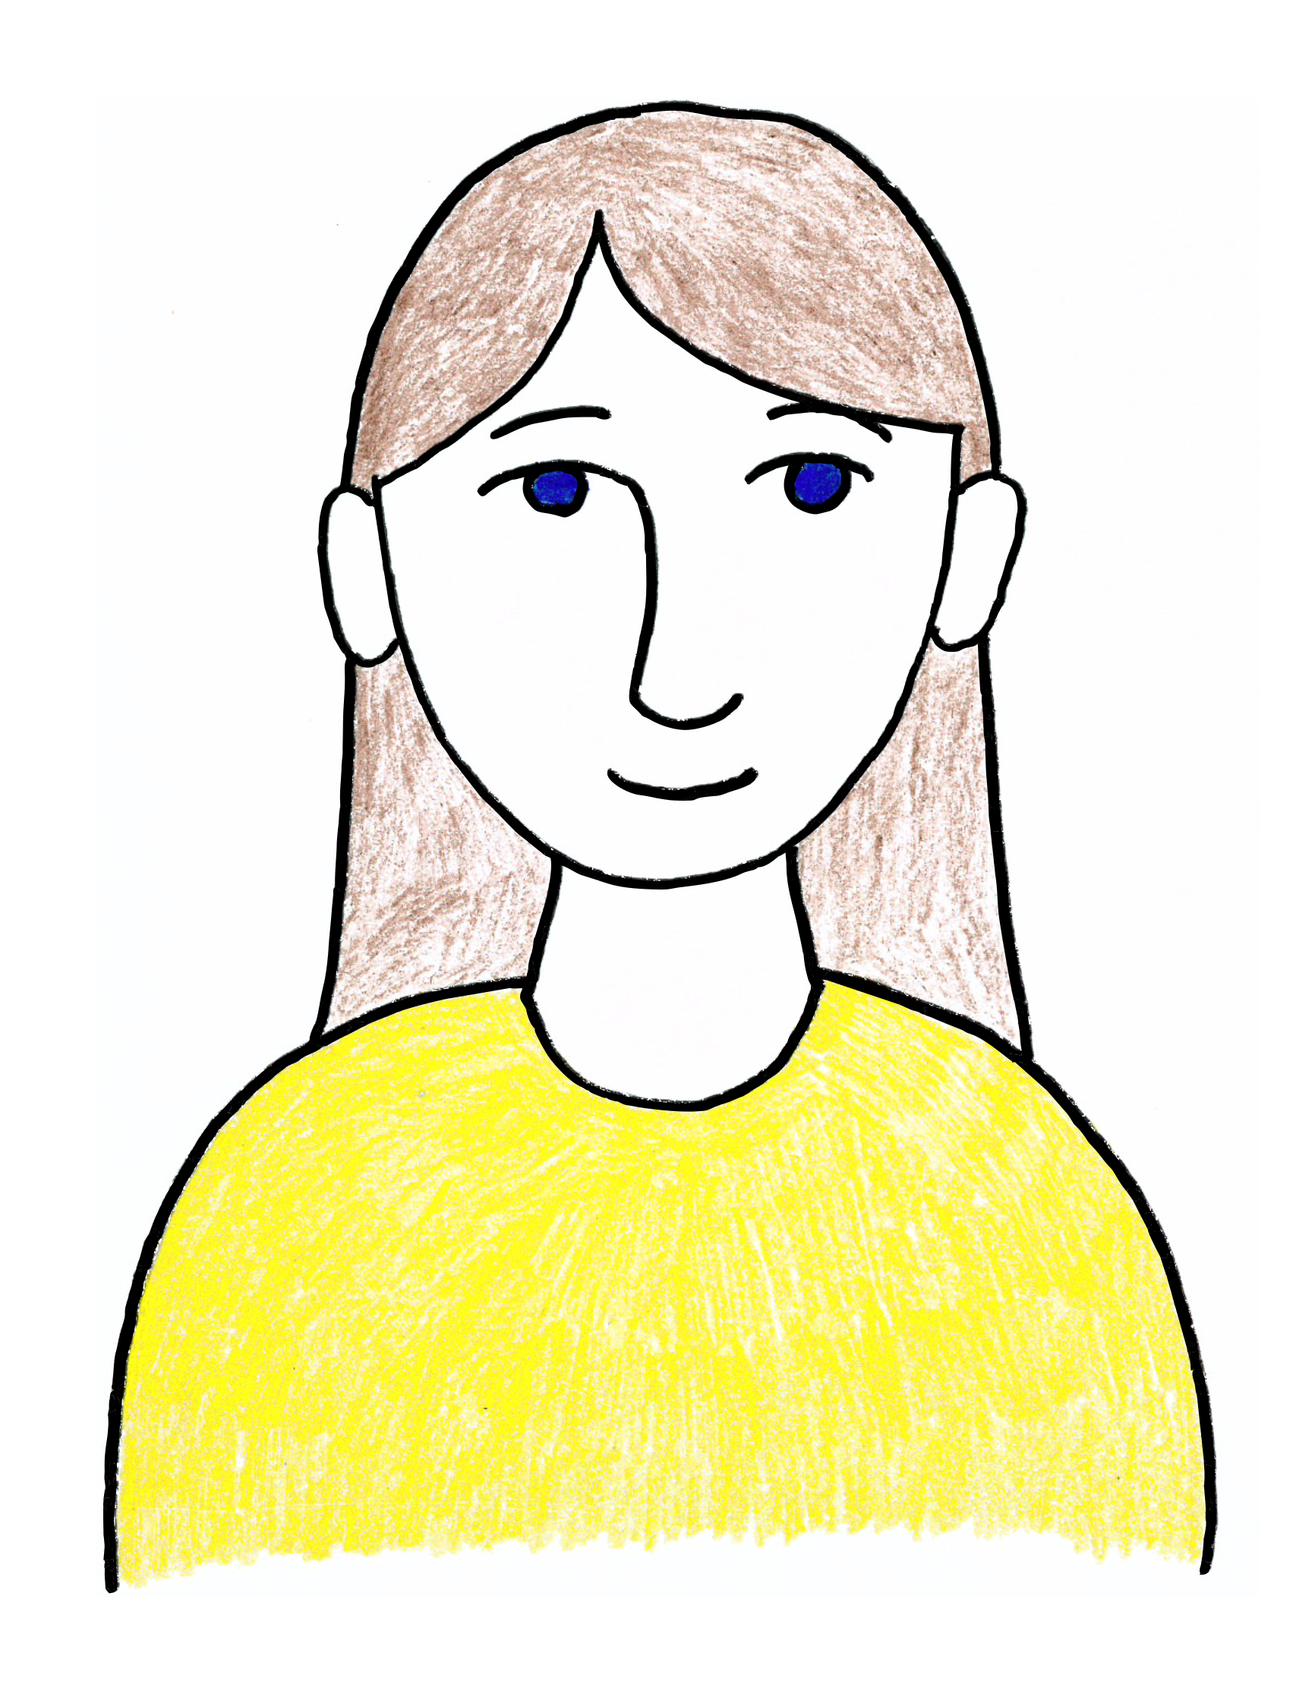
Man gera nuotaika
Liucija Pačkauskaitė

Slide 10
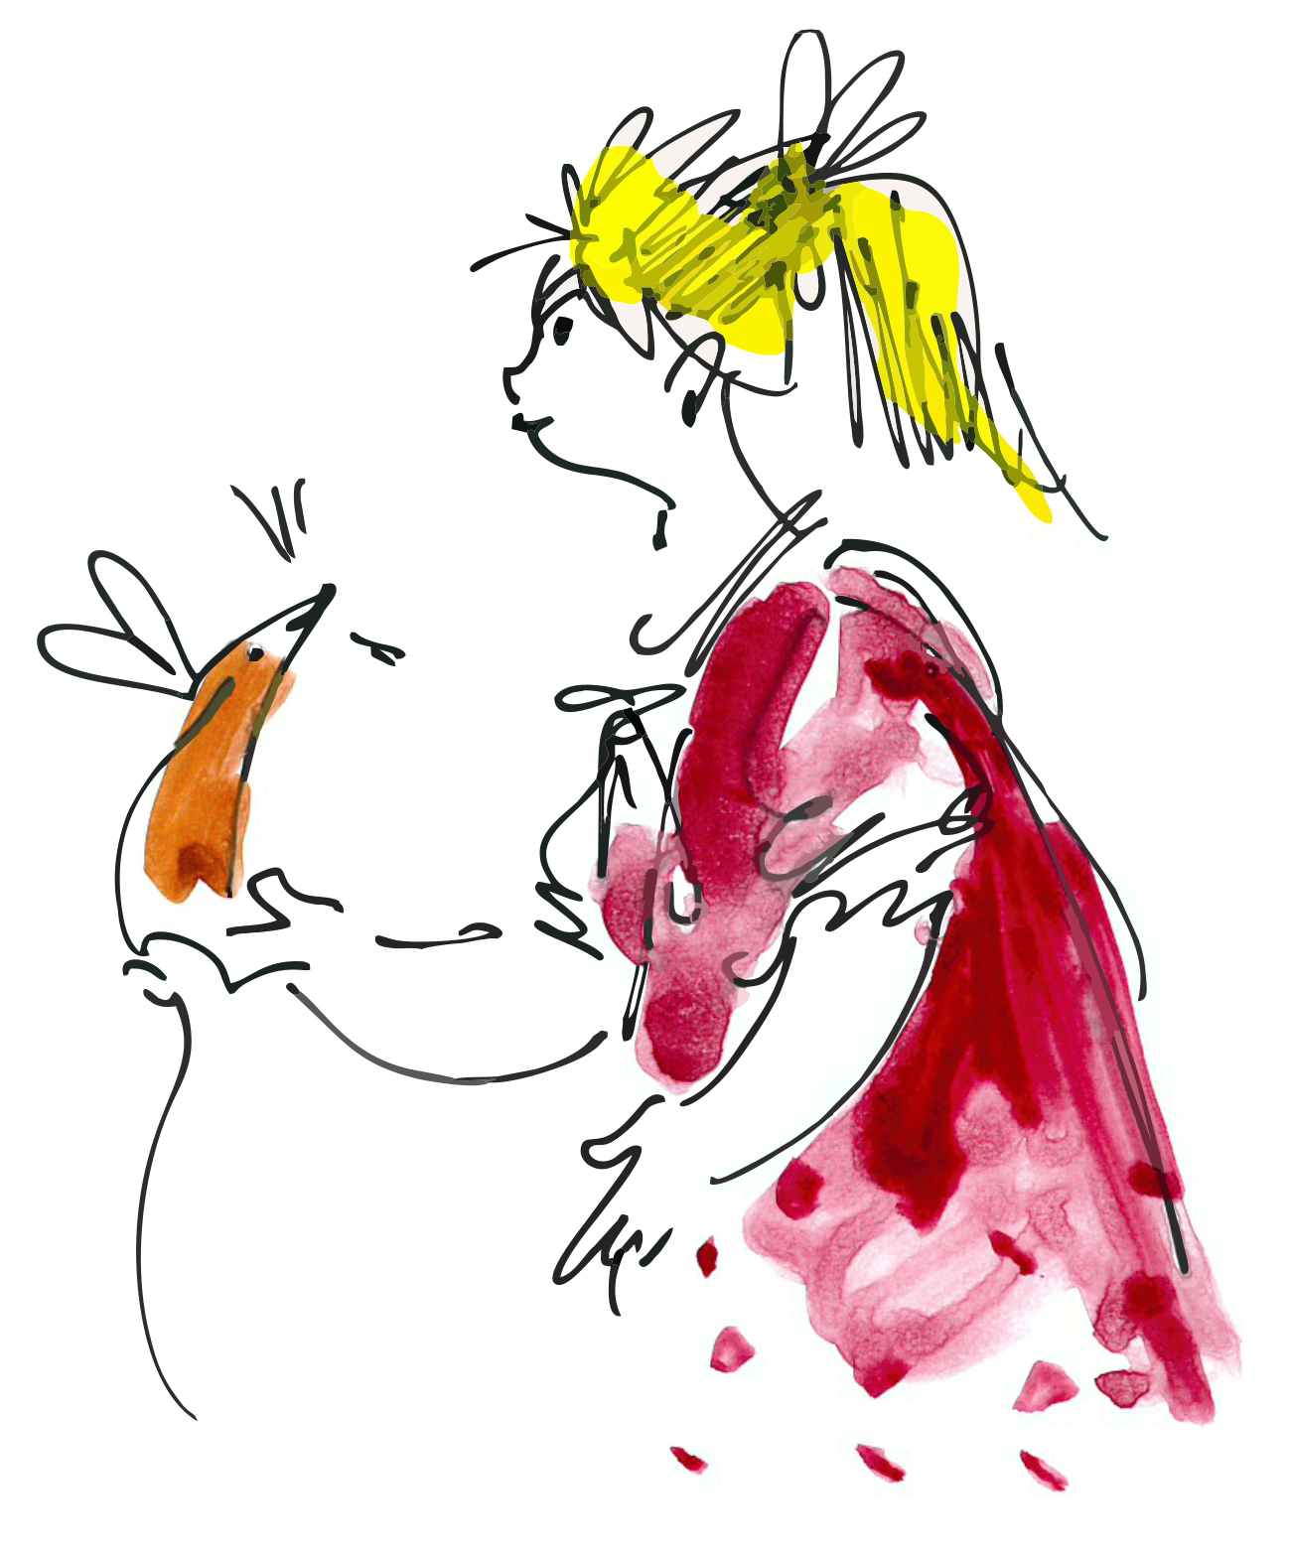
Aš noriu draugauti
Virginija Kalinauskaitė

Slide 11
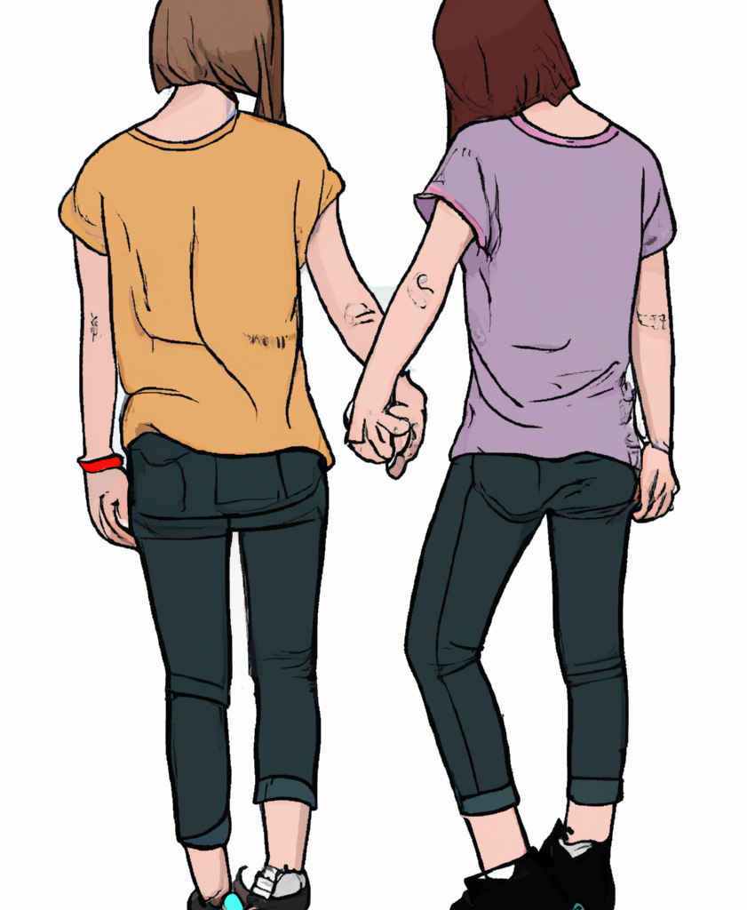
Aš noriu draugauti
Dirbtinis intelektas

Slide 12
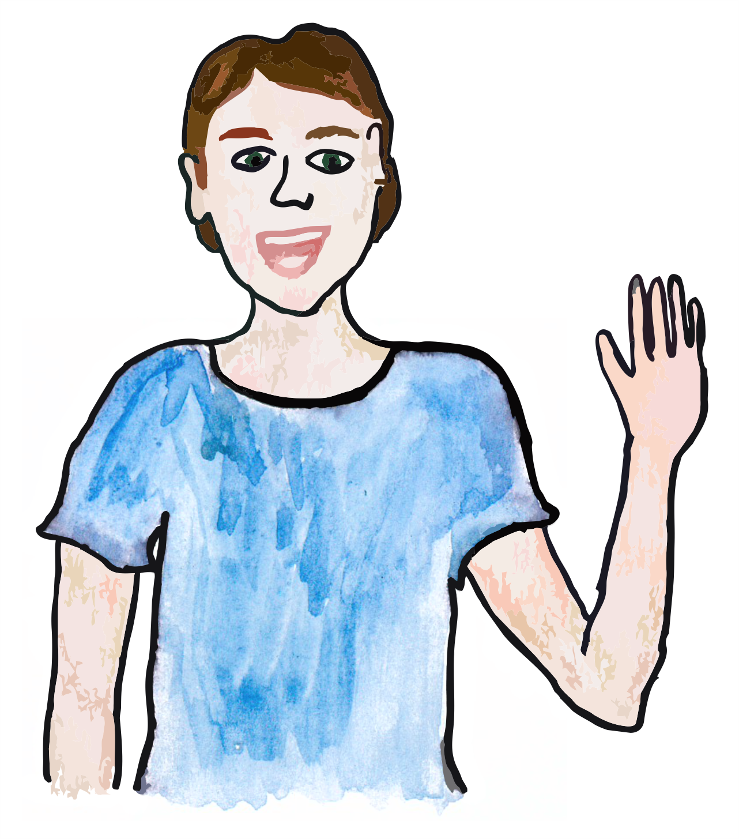
Aš noriu draugauti
Agnė Župerkaitė

Slide 13
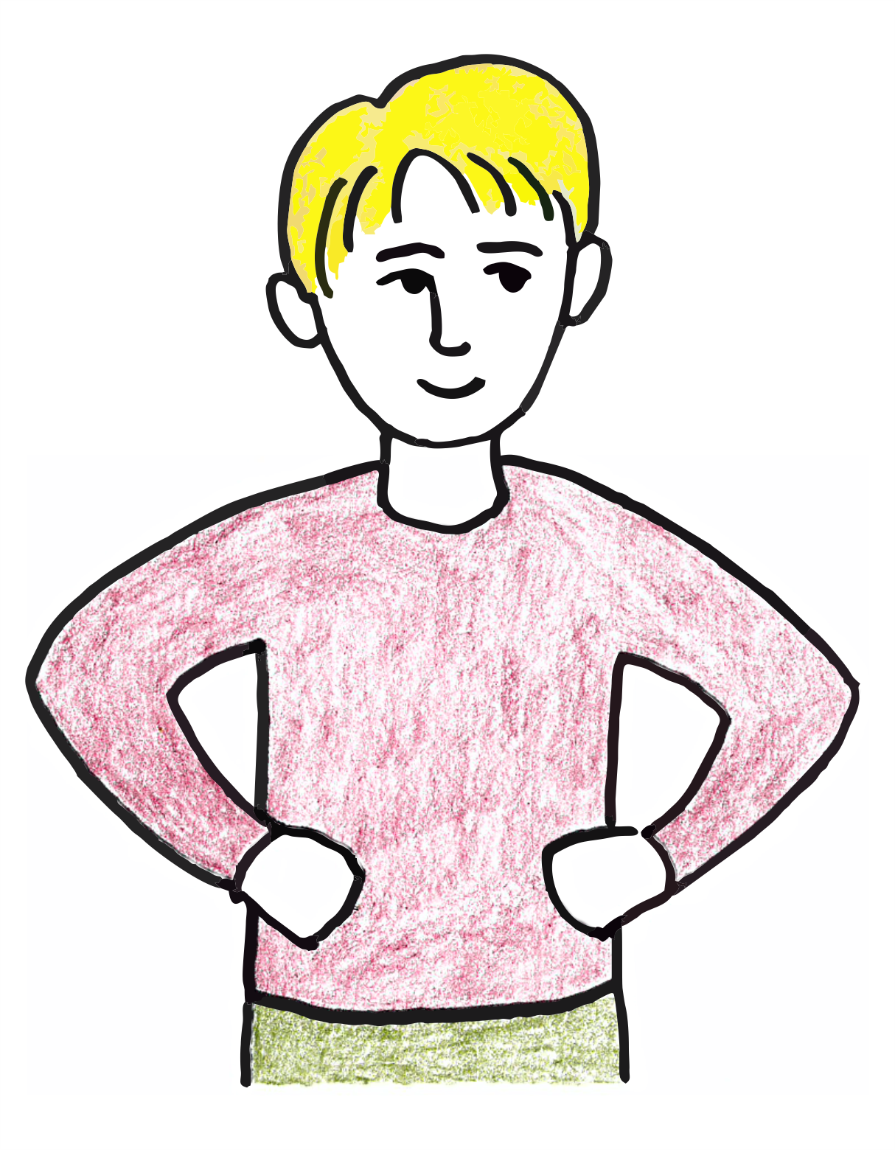
Aš drąsus
Liucija Pačkauskaitė

Slide 14
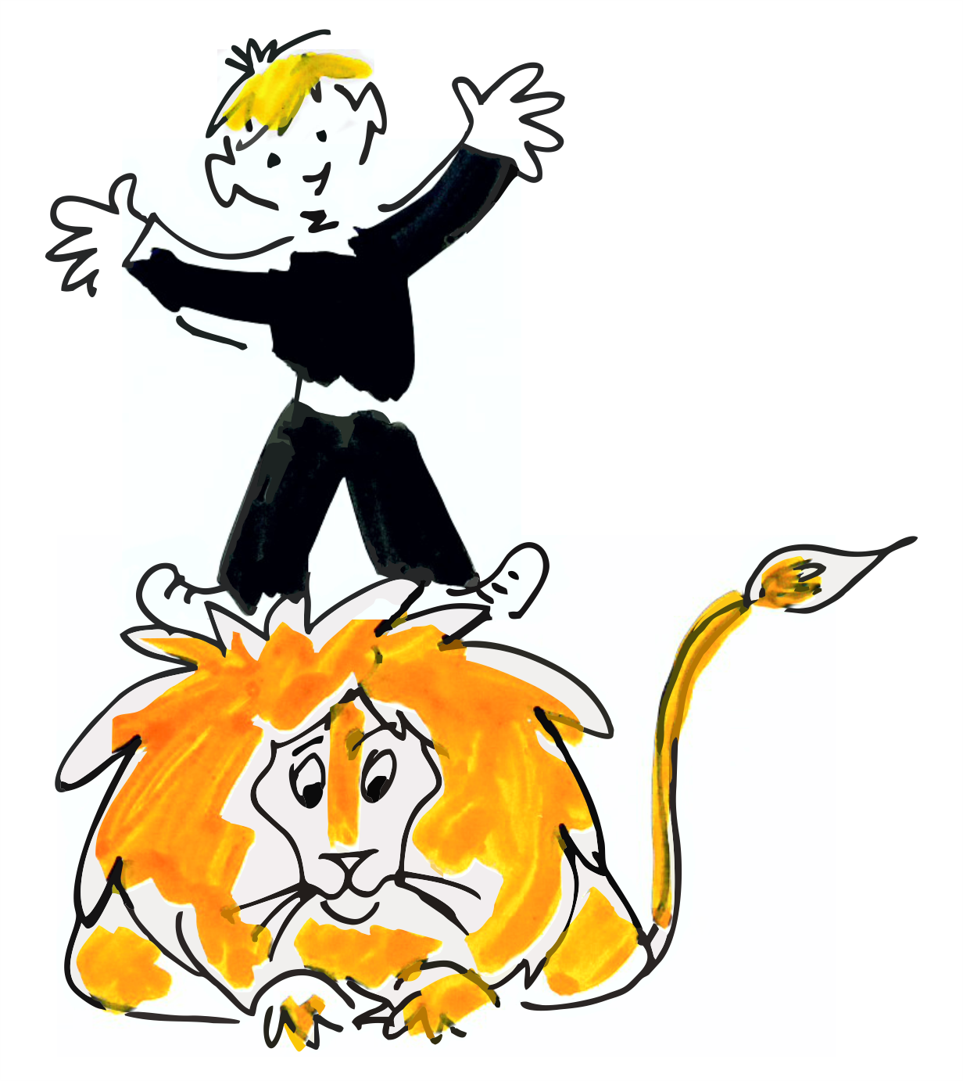
Aš drąsus
Virginija Kalinauskaitė

Slide 15
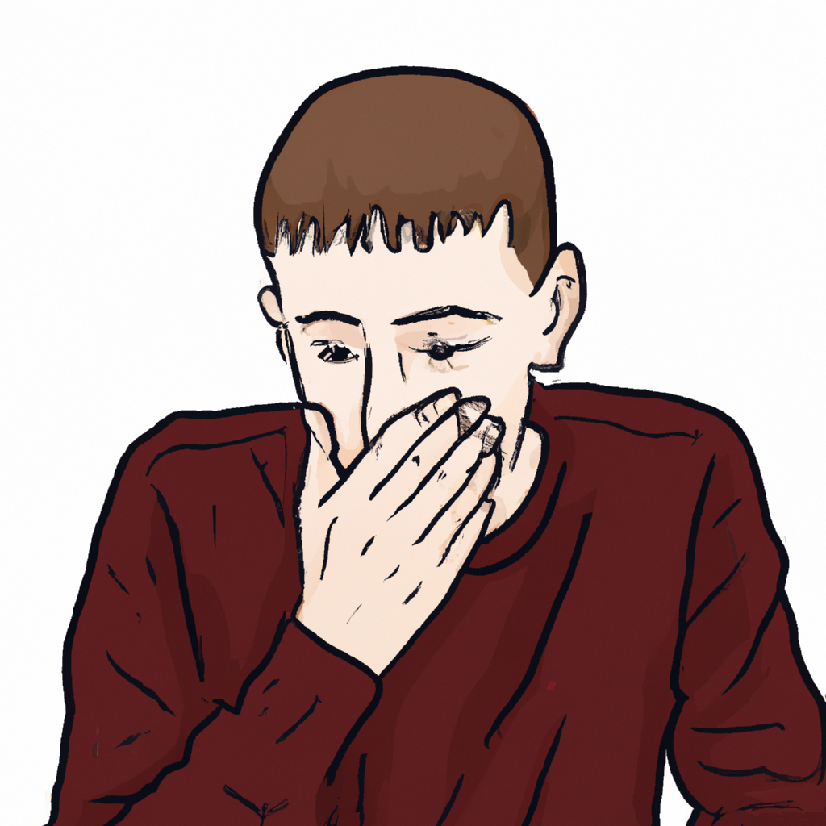
Man gėda
Dirbtinis intelektas

Slide 16
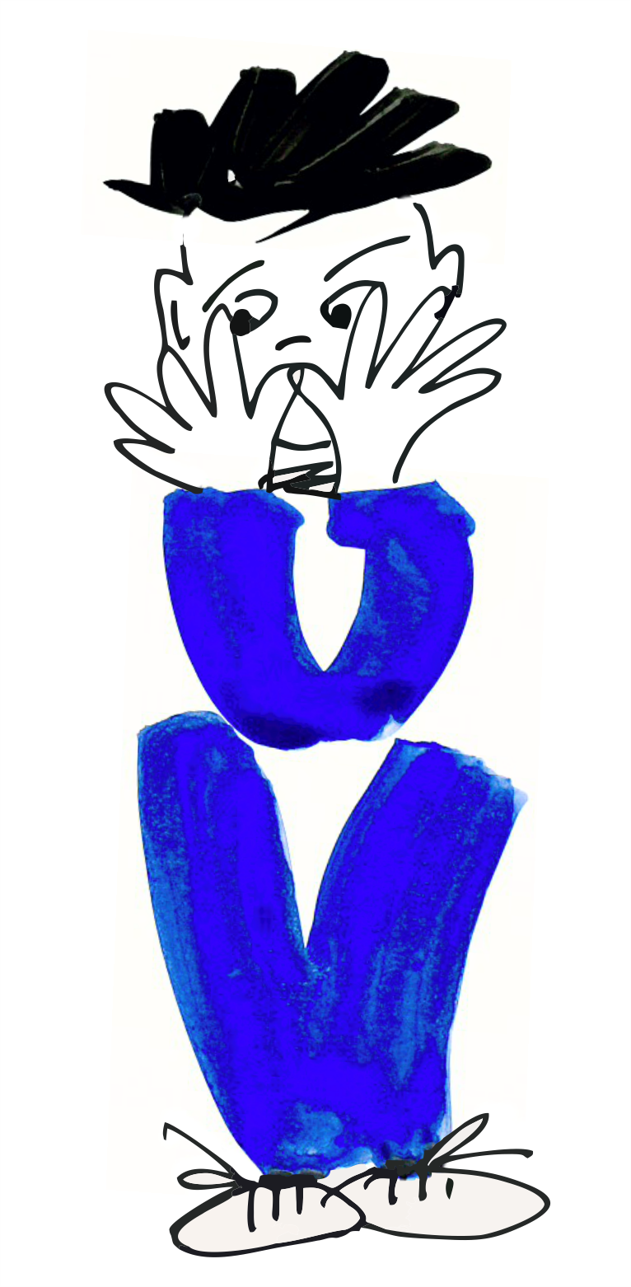
Man gėda
Virginija Kalinauskaitė

Slide 17
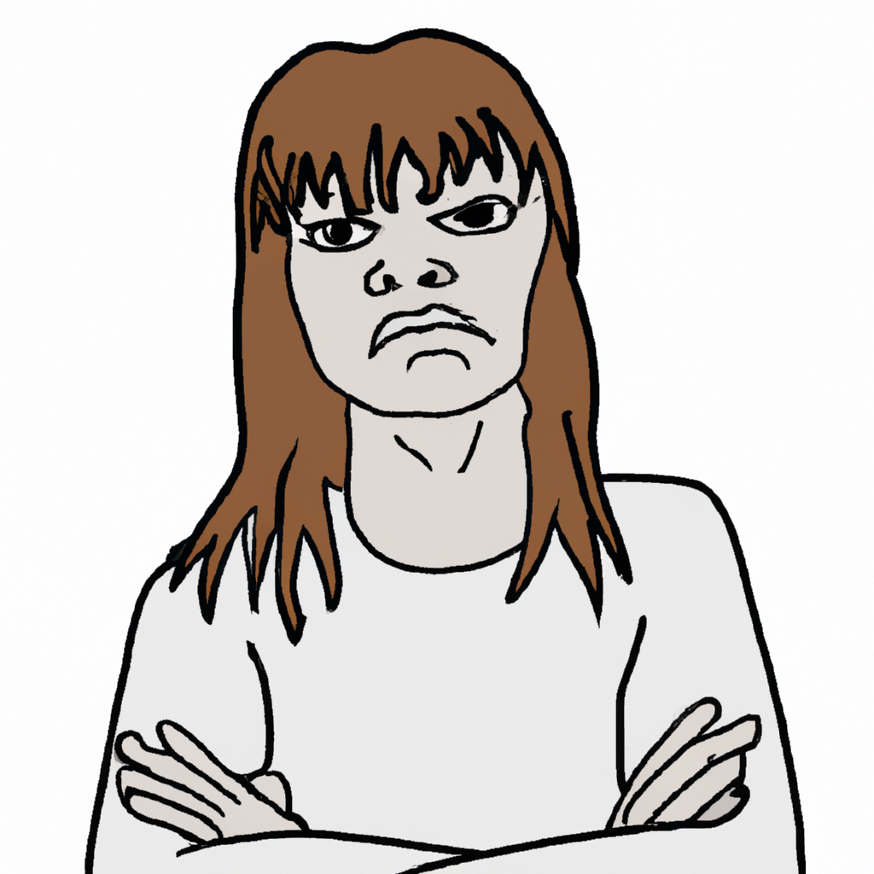
Man nepatinka
Dirbtinis intelektas

Slide 18
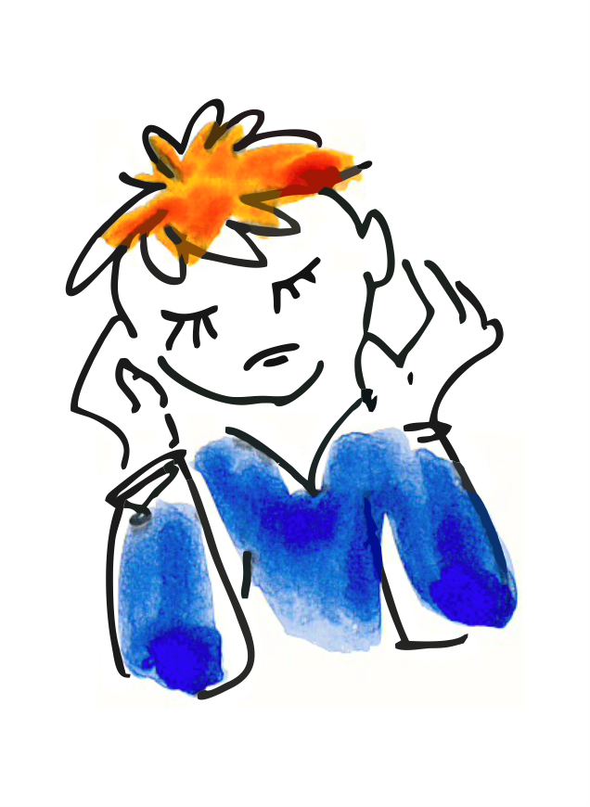
Man nepatinka
Virginija Kalinauskaitė

Slide 19
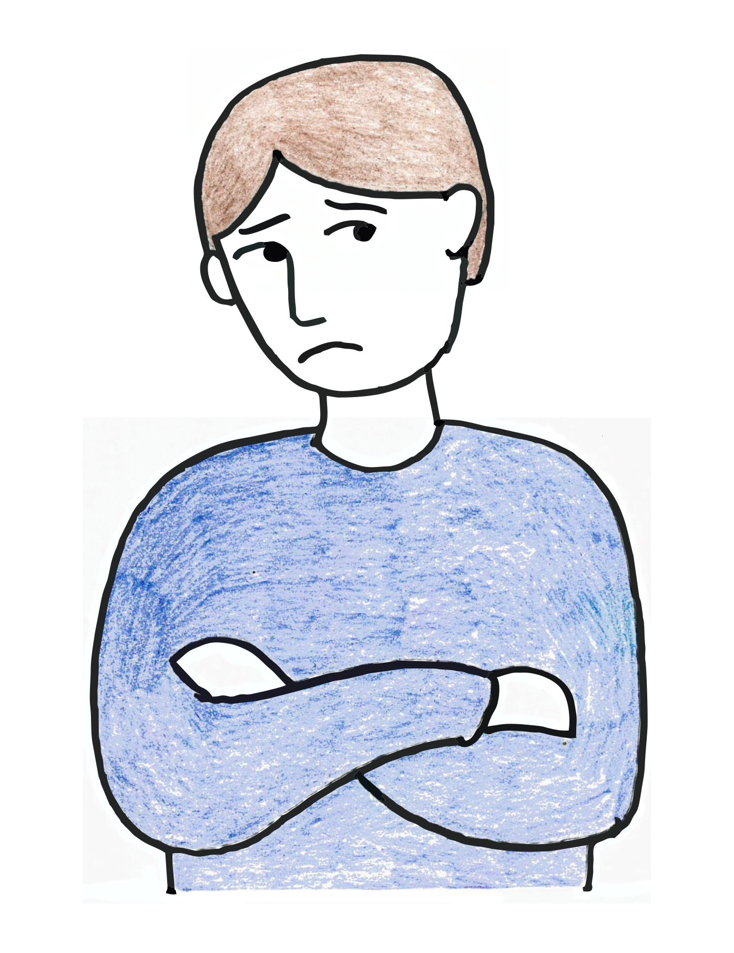
Man nepatinka
Liucija Pačkauskaitė

Slide 20
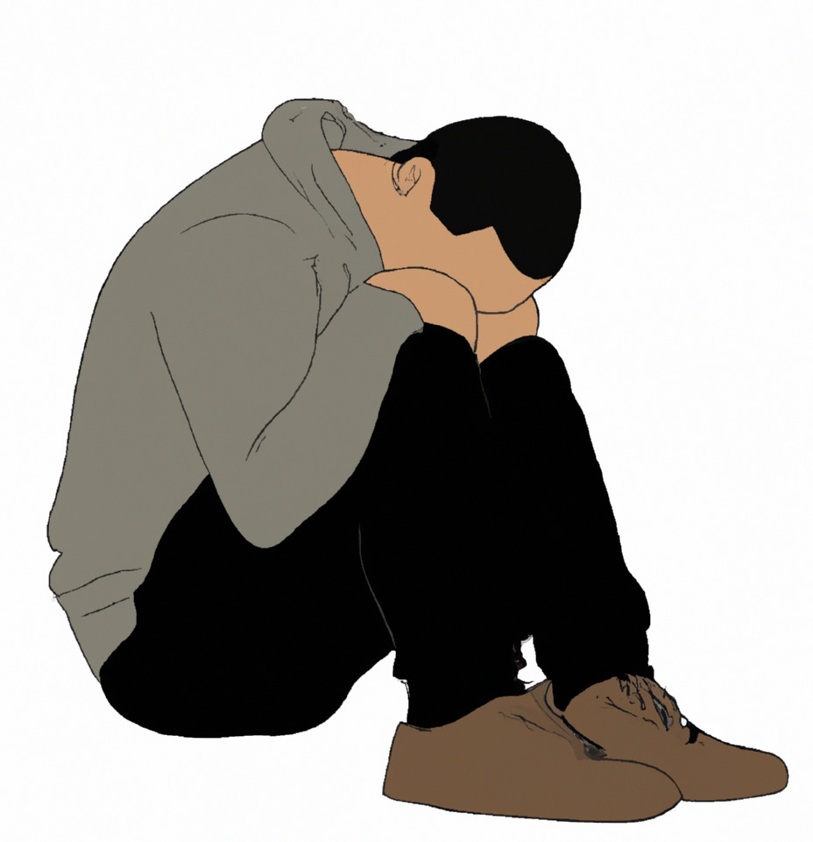
Aš kenčiu
Dirbtinis intelektas

Slide 21
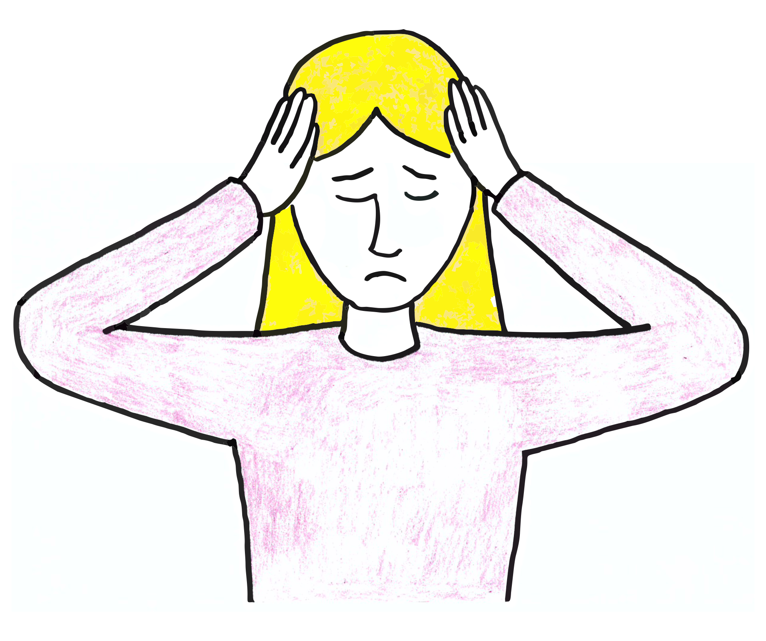
Aš kenčiu
Liucija Pačkauskaitė

Slide 22
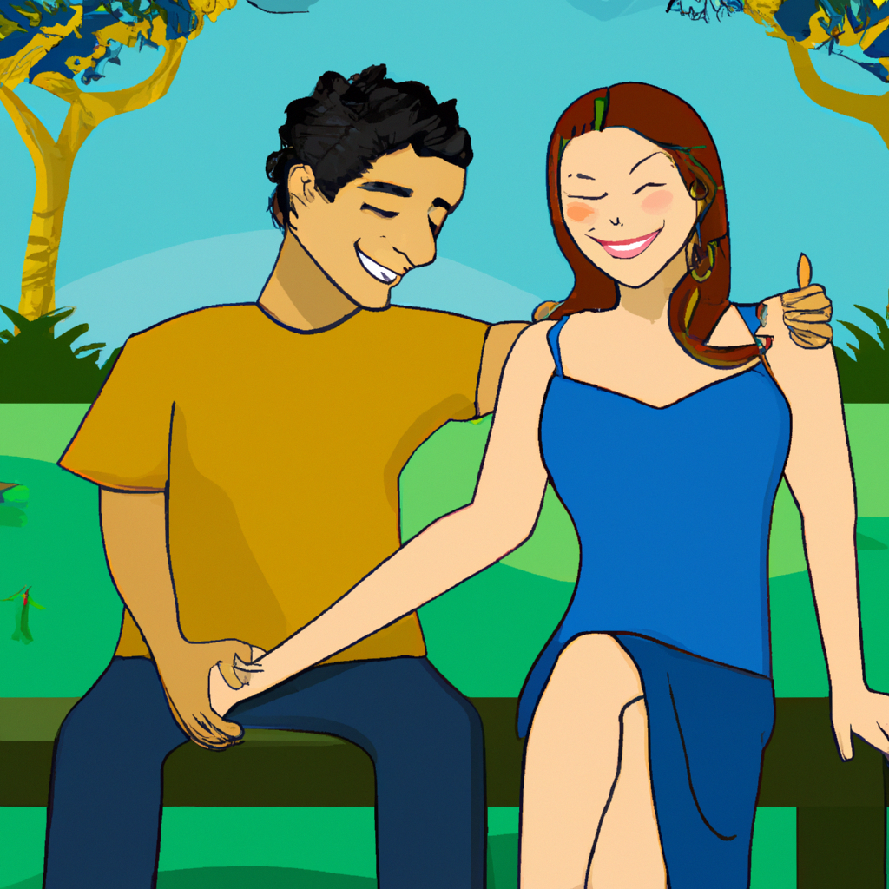
Aš myliu
Dirbtinis intelektas

Slide 23
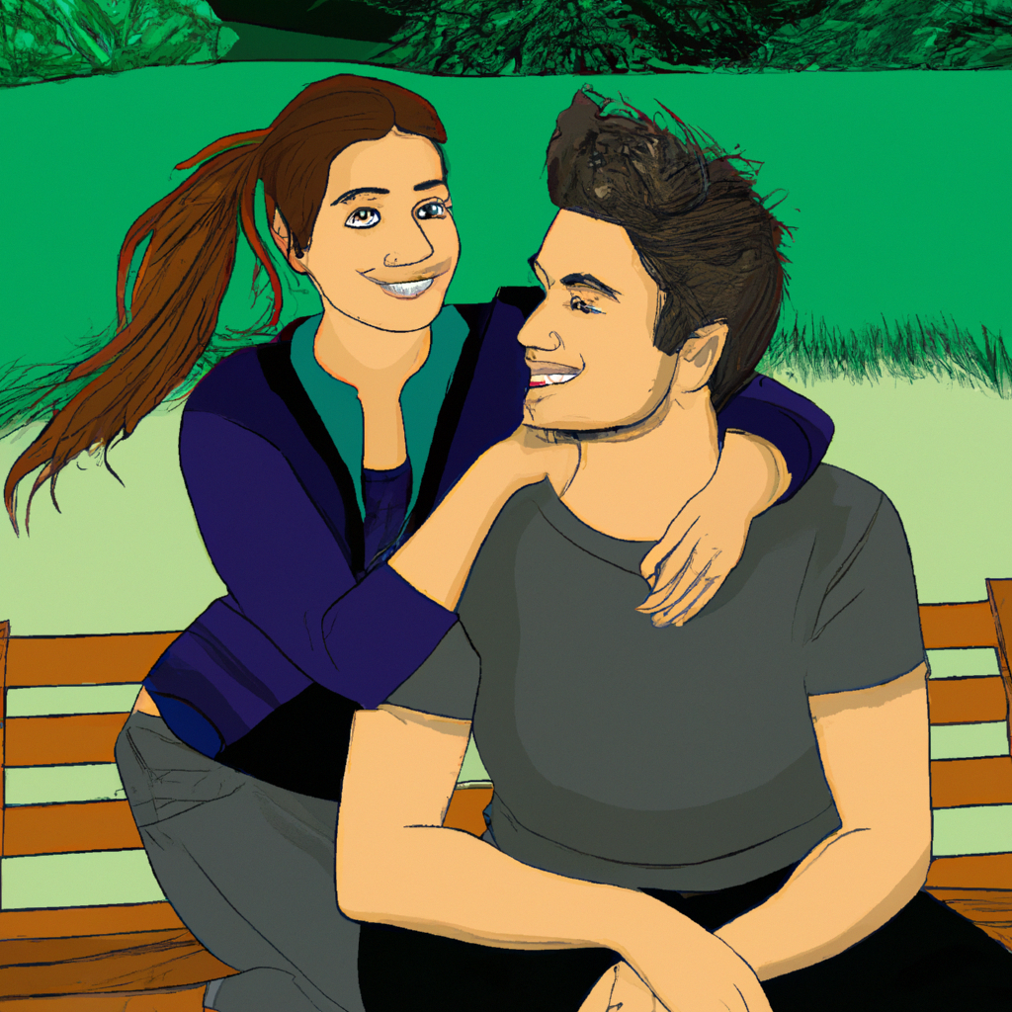
Aš myliu
Dirbtinis intelektas

Slide 24
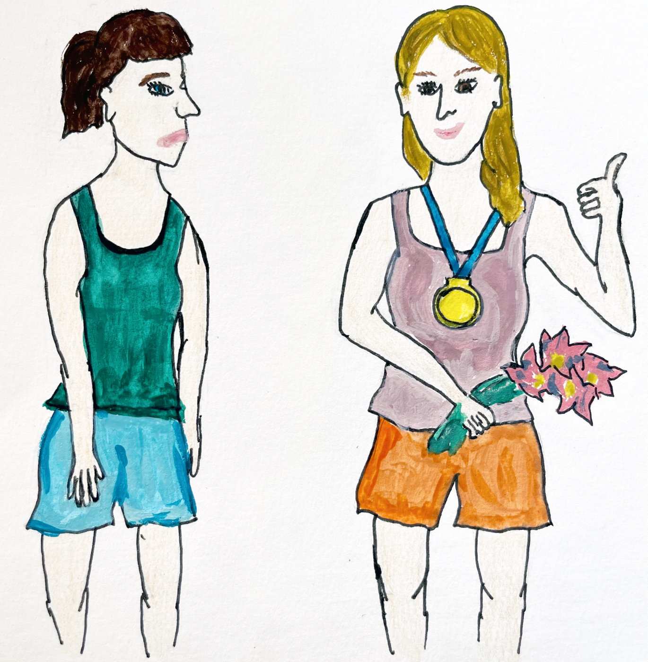
Aš pavydžiu
Agnė Župerkaitė

Slide 25
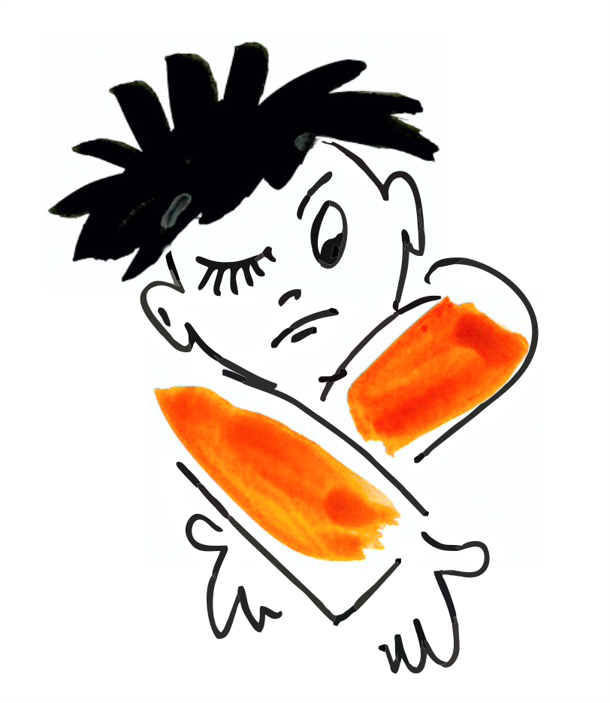
Aš pavydžiu
Virginija Kalinauskaitė

Slide 26
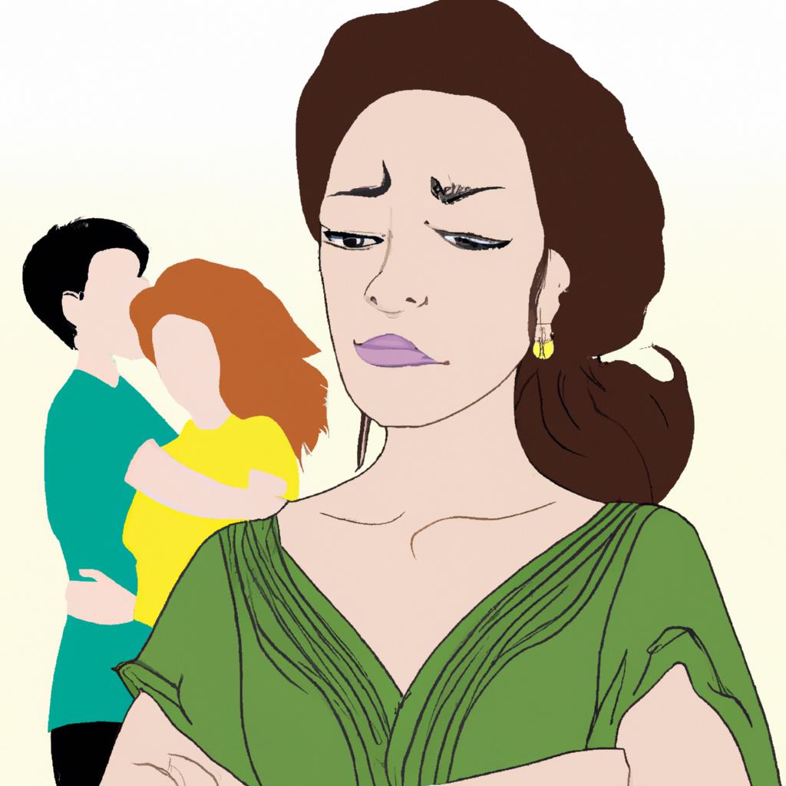
Aš pavydžiu
Dirbtinis intelektas

Slide 27
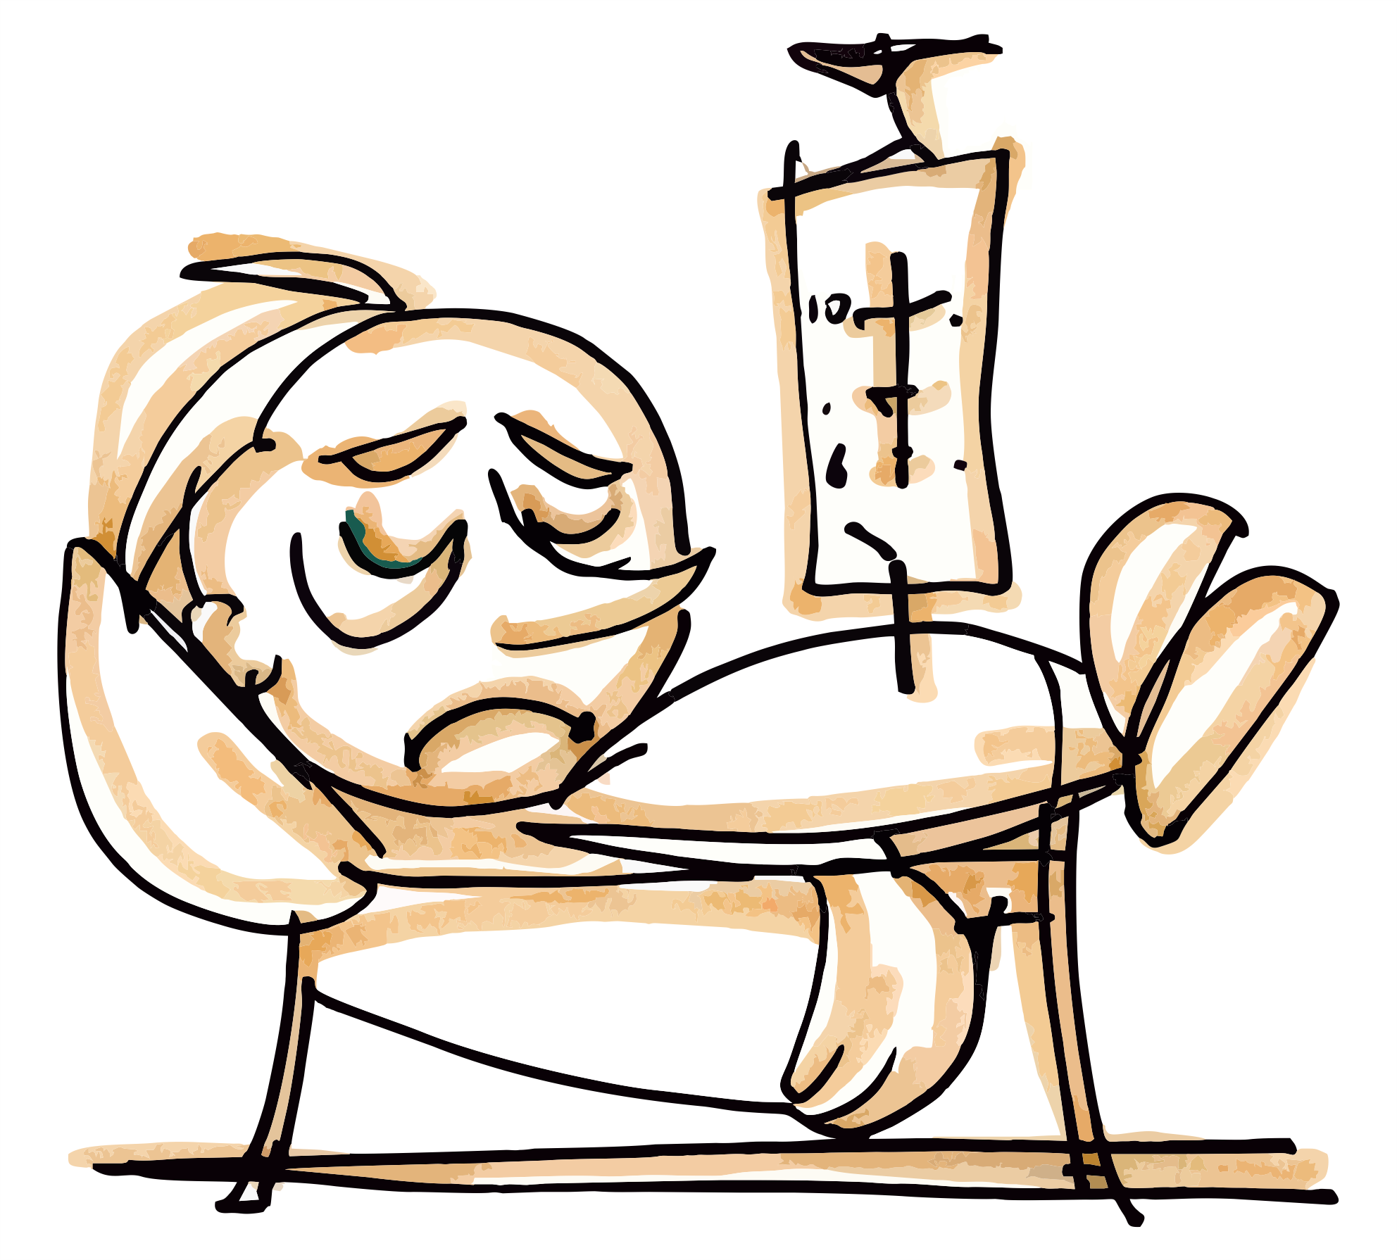
Jaučiuosi sergantis
Aldona Rasa Jankauskienė

Slide 28
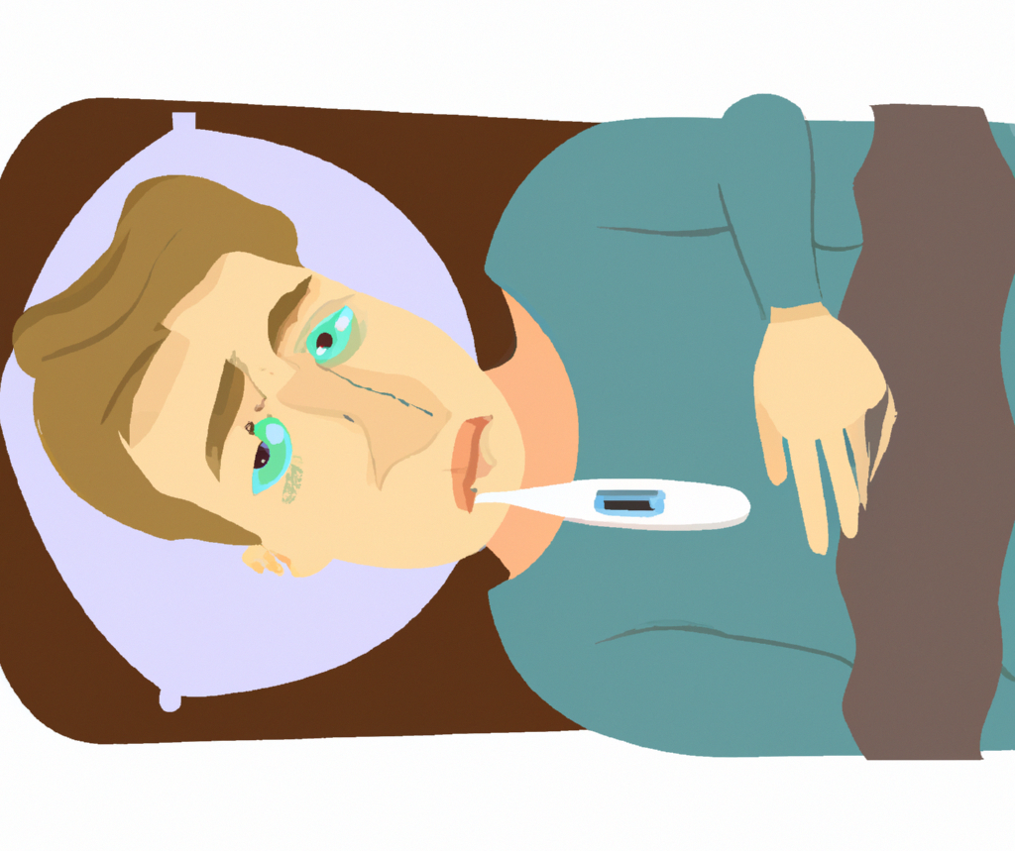
Jaučiuosi sergantis
Dirbtinis intelektas

Slide 29
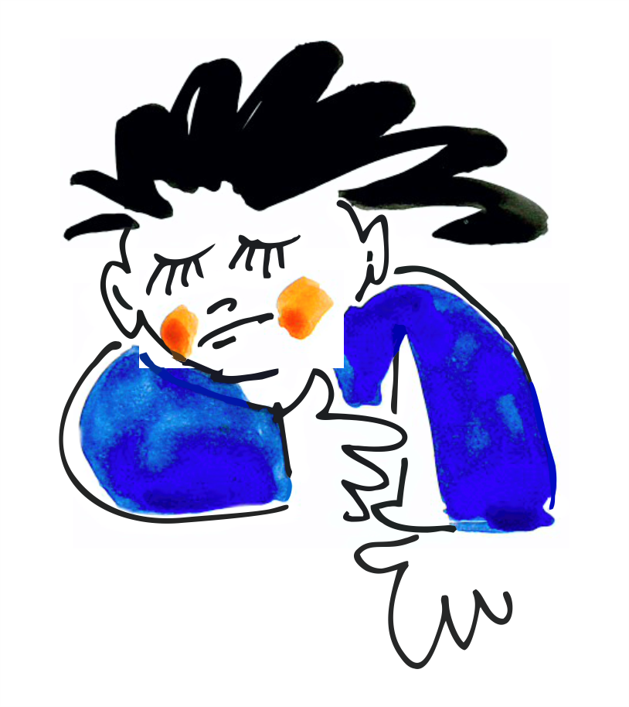
Jaučiuosi sergantis
Virginija Kalinauskaitė

Slide 30
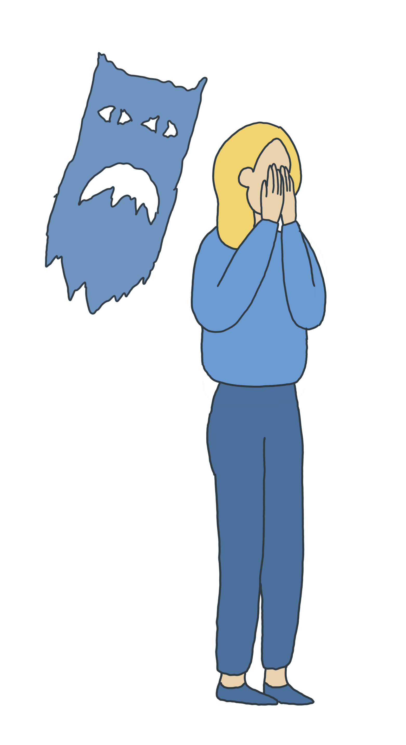
Jaučiuosi nesaugus
Antanas Skučas

Slide 31
Iliustracijų tema
Mano darbas

Slide 32

Gyvenimo aprašymas
Dirbtinis intelektas

Slide 33

Gyvenimo aprašymas
Dirbtinis intelektas

Slide 34
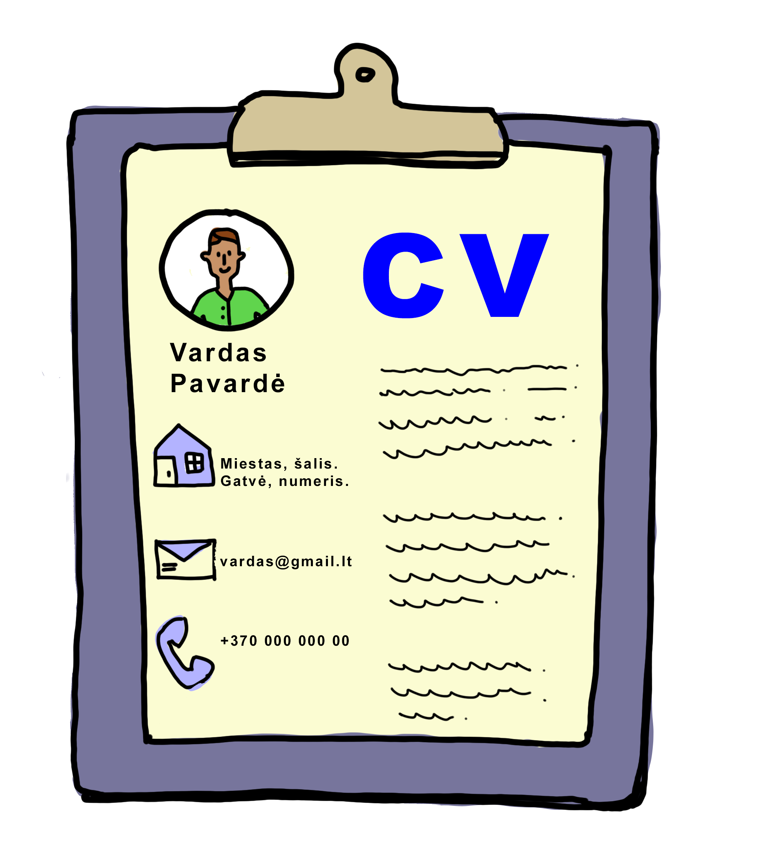
Gyvenimo aprašymas
Margarita Valionytė

Slide 35
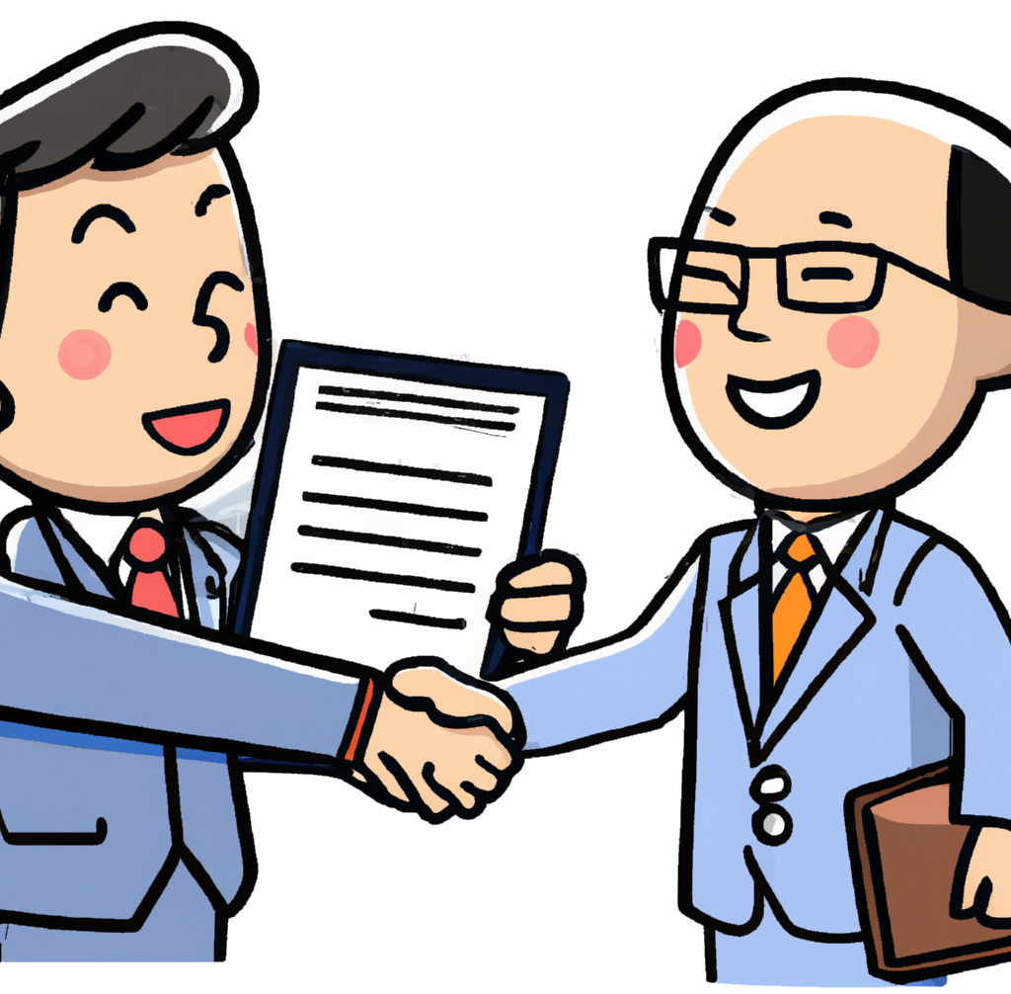
Darbo sutartis
Dirbtinis intelektas

Slide 36
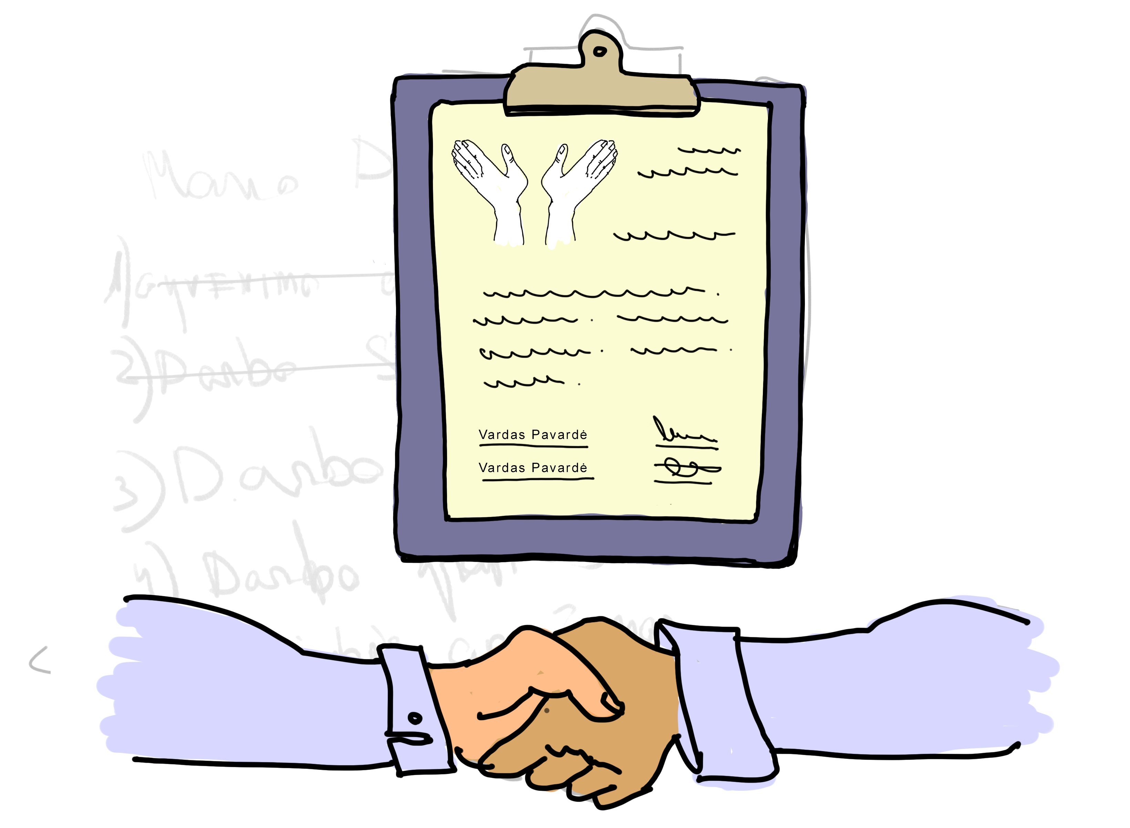
Darbo sutartis
Margarita Valionytė

Slide 37
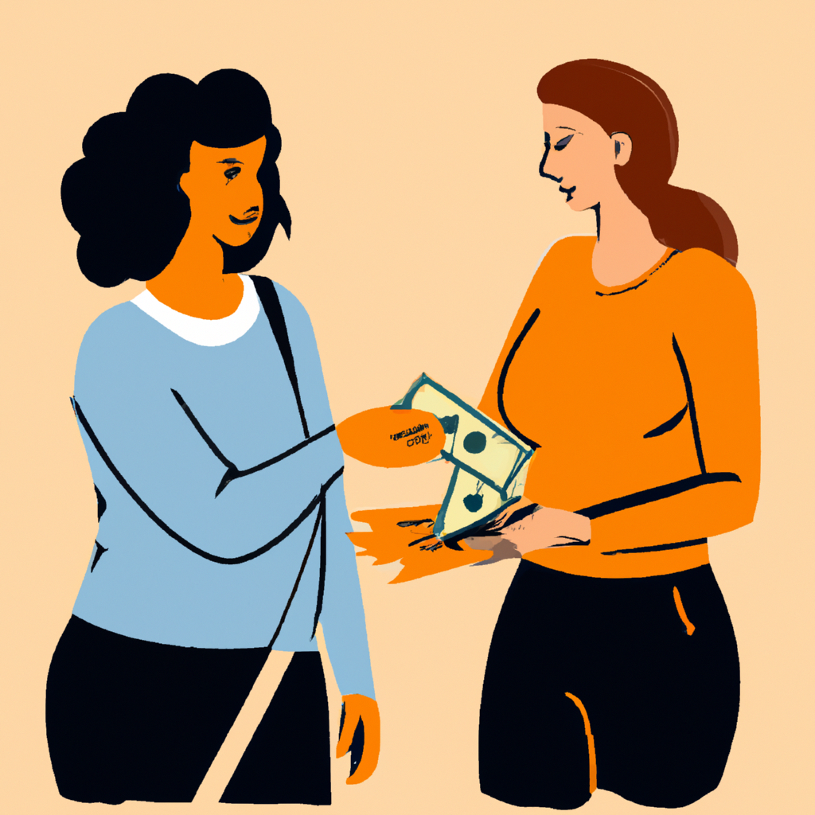
Darbo užmokestis
Dirbtinis intelektas

Slide 38
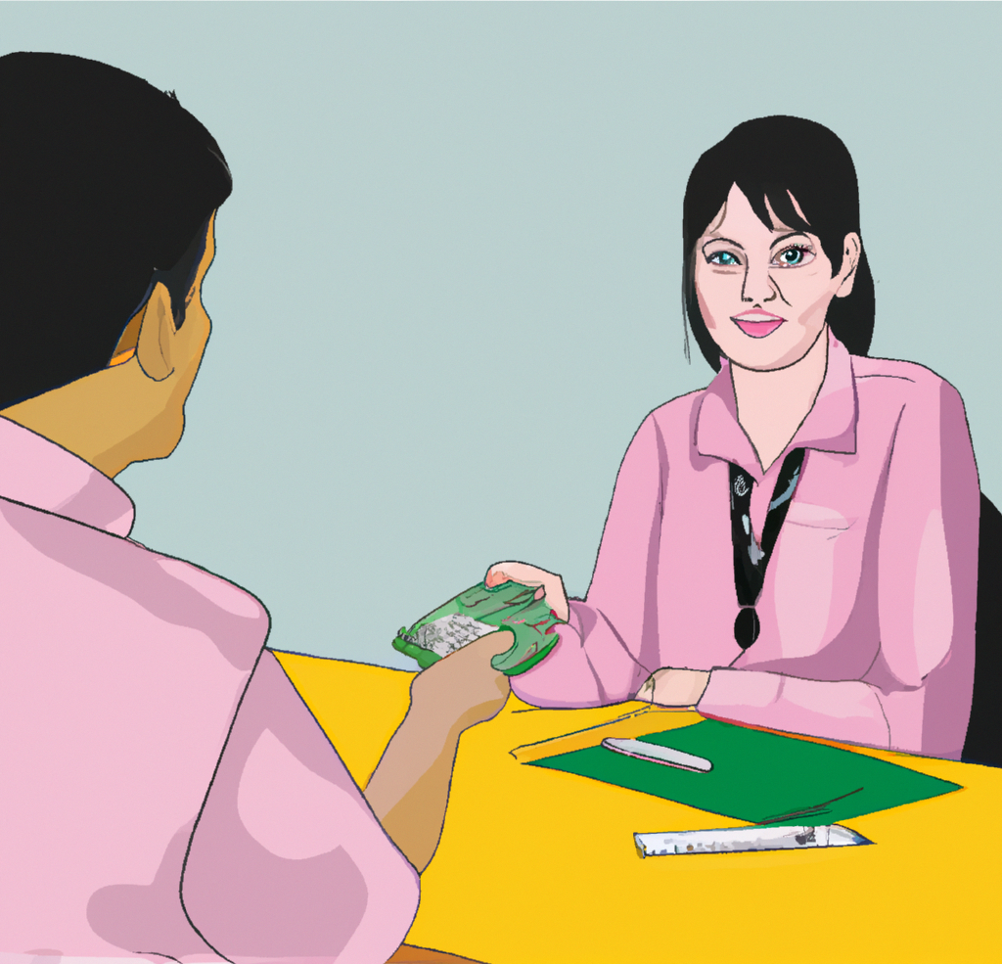
Darbo užmokestis
Dirbtinis intelektas

Slide 39
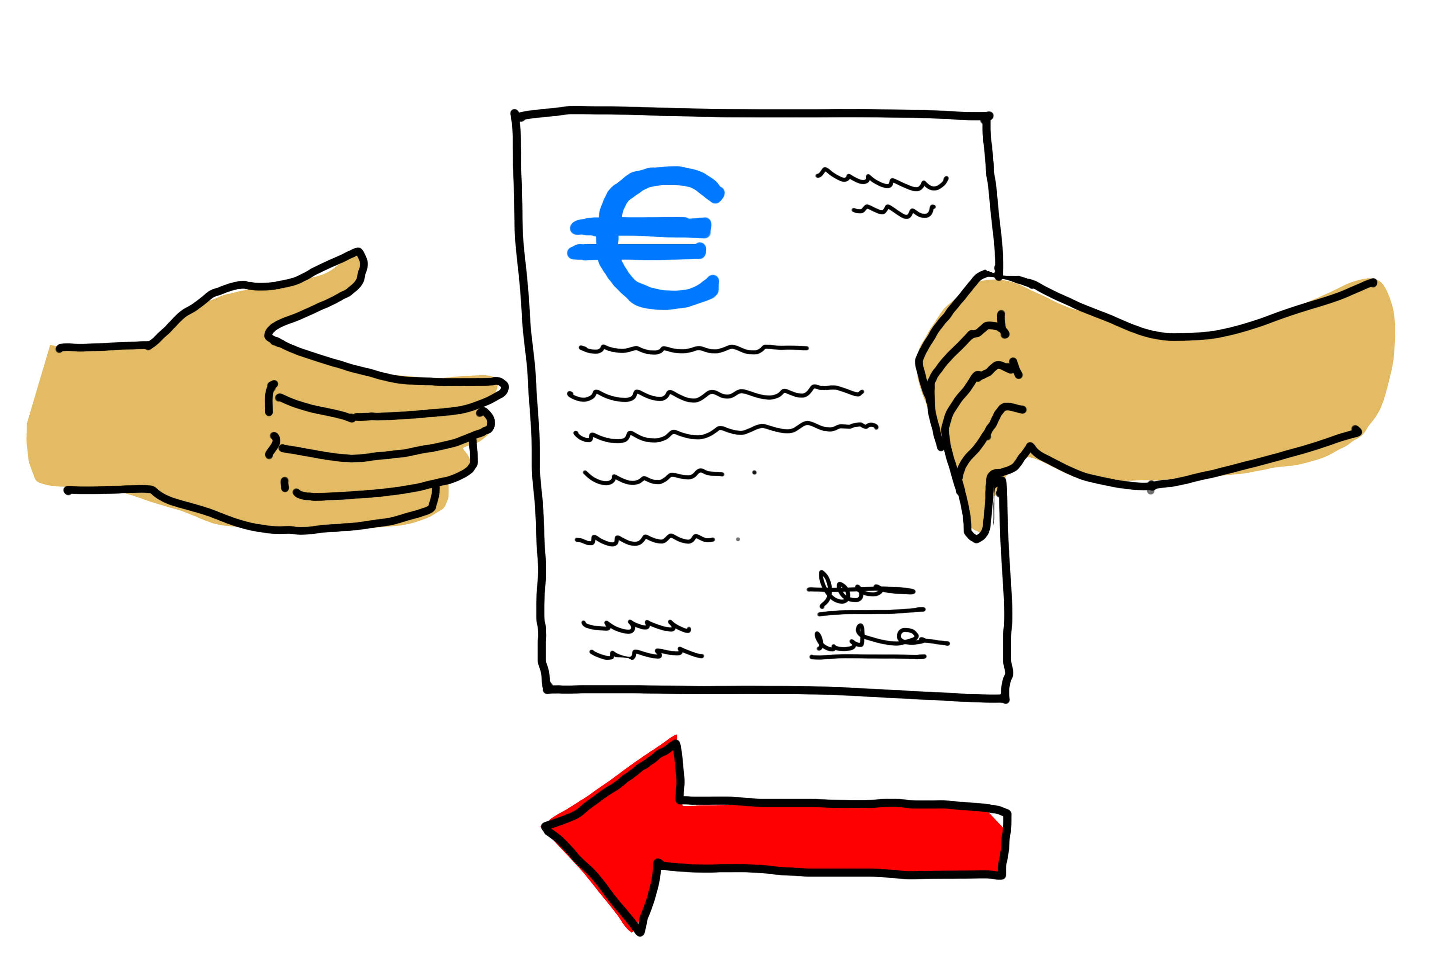
Darbo užmokestis
Margarita Valionytė

Slide 40
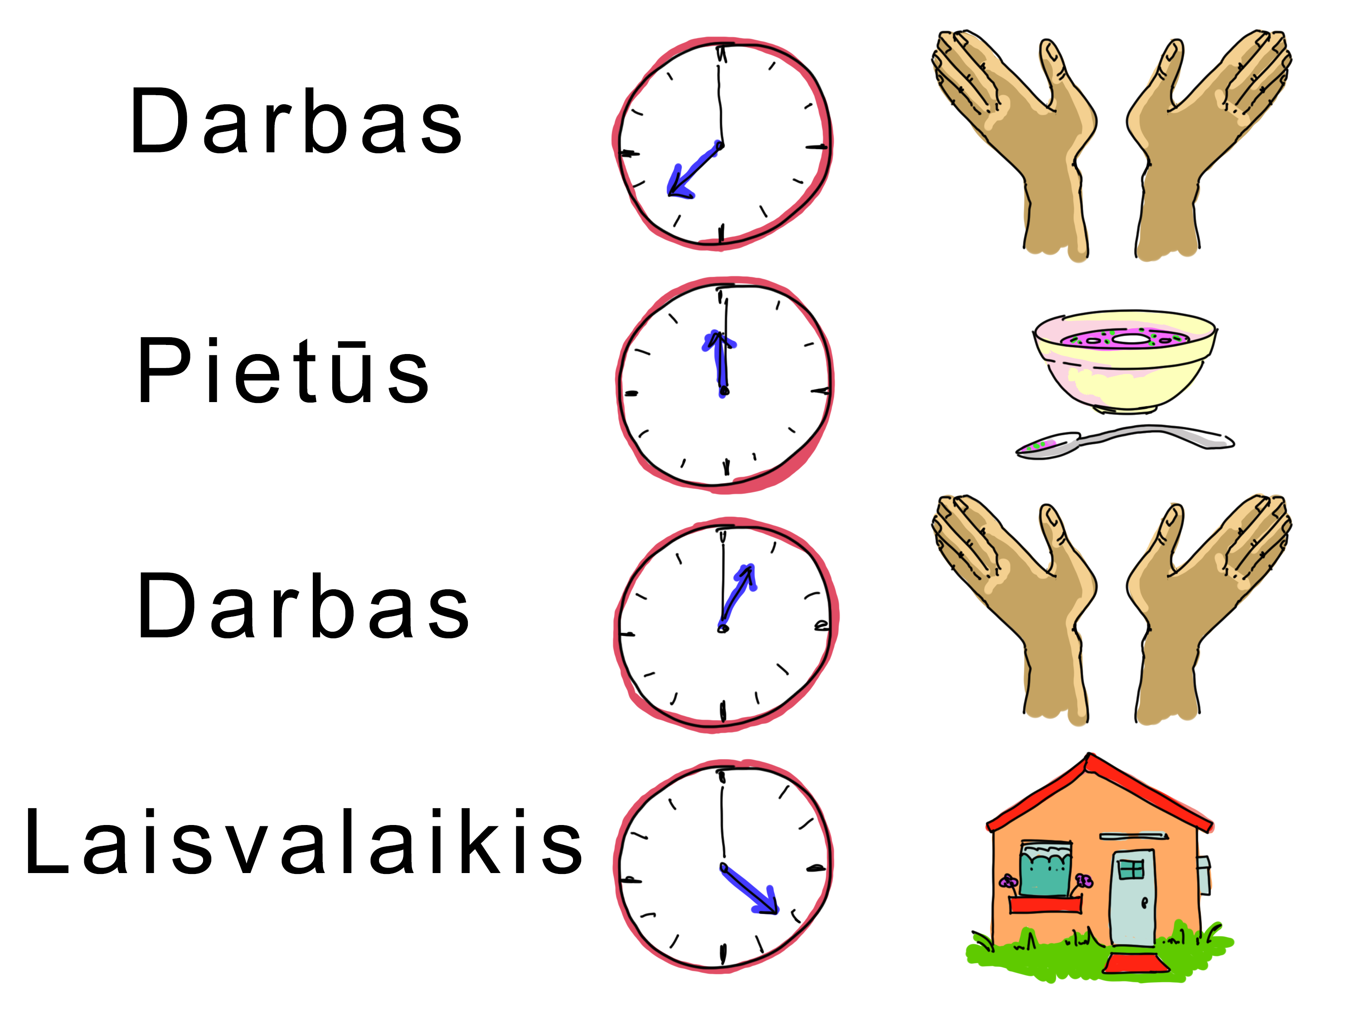
Darbo grafikas
Margarita Valionytė

Slide 41
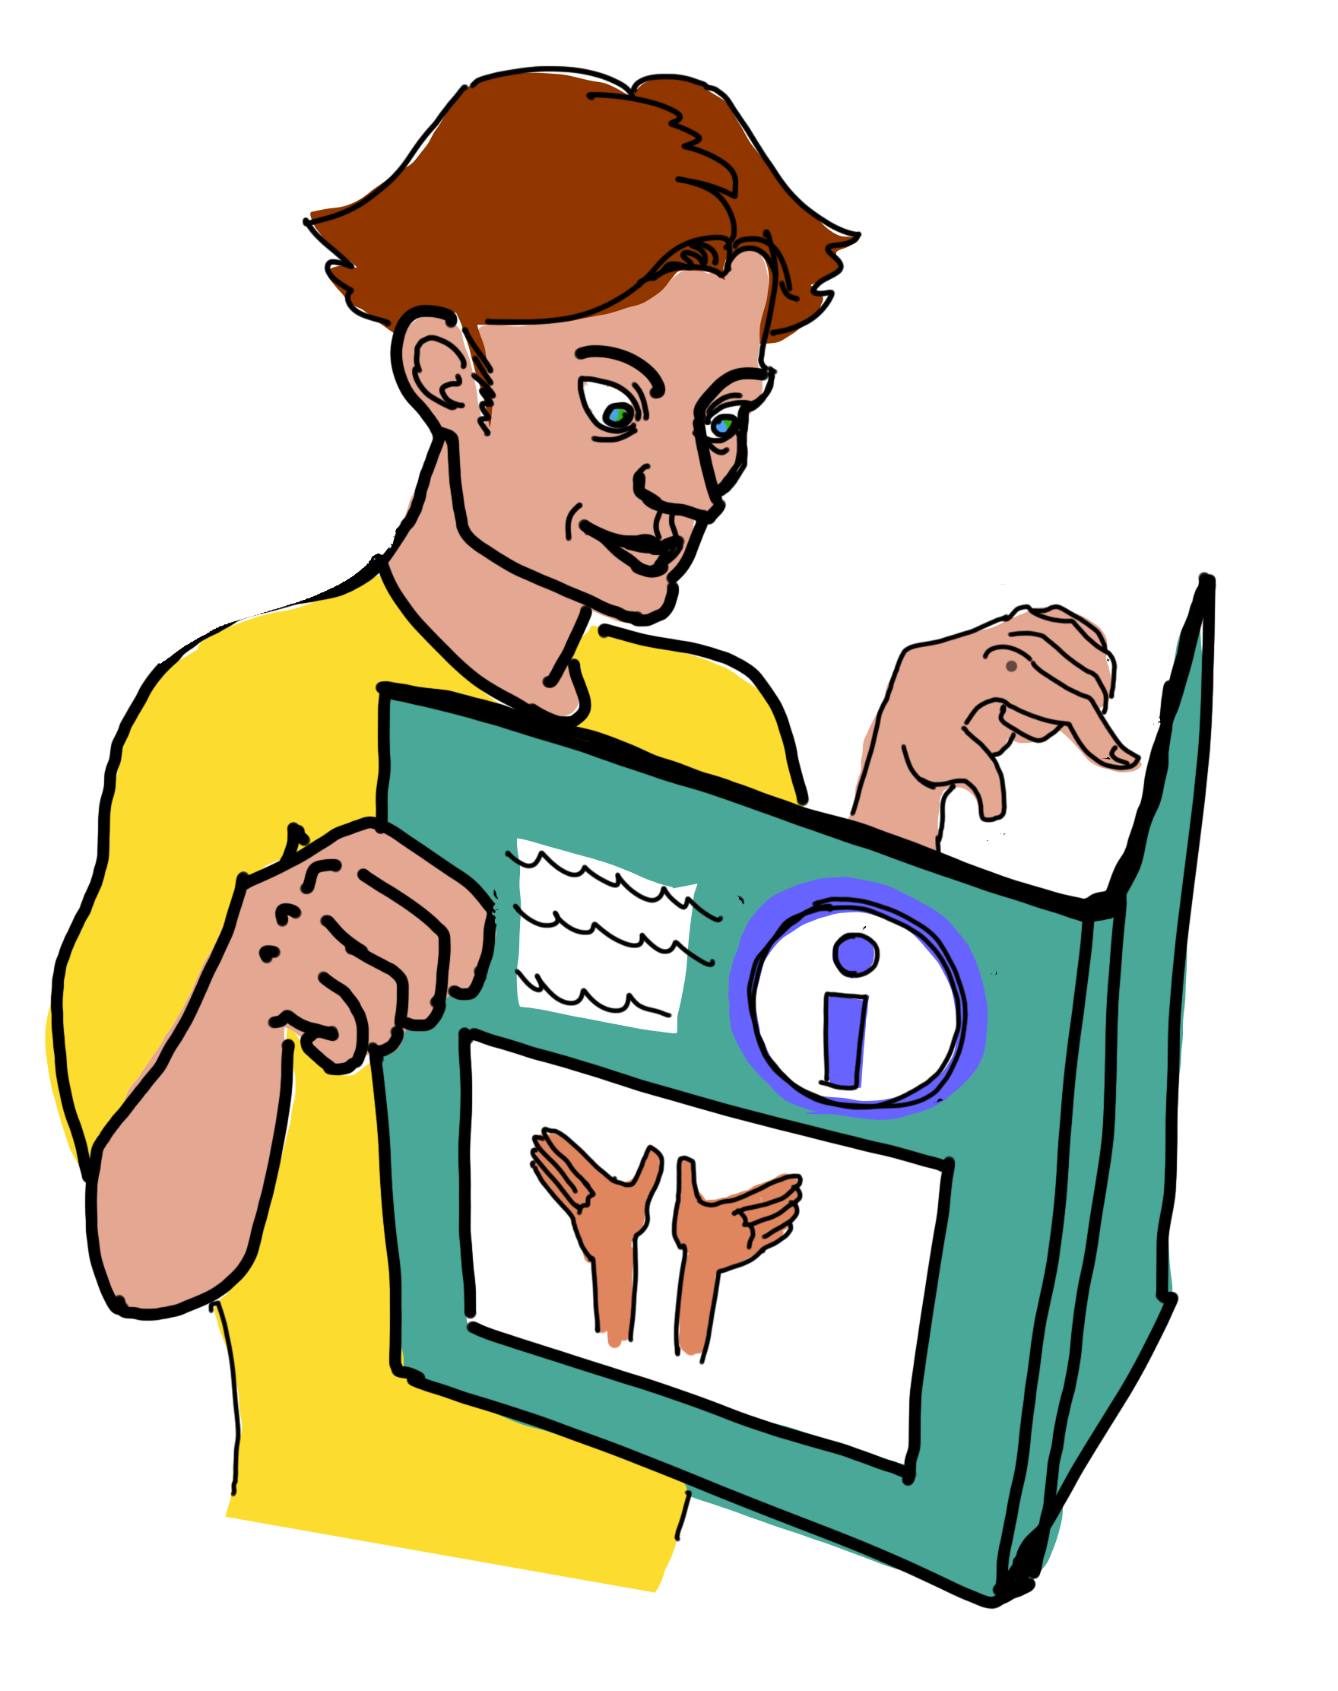
Pareigybės aprašymas
Margarita Valionytė

Slide 42
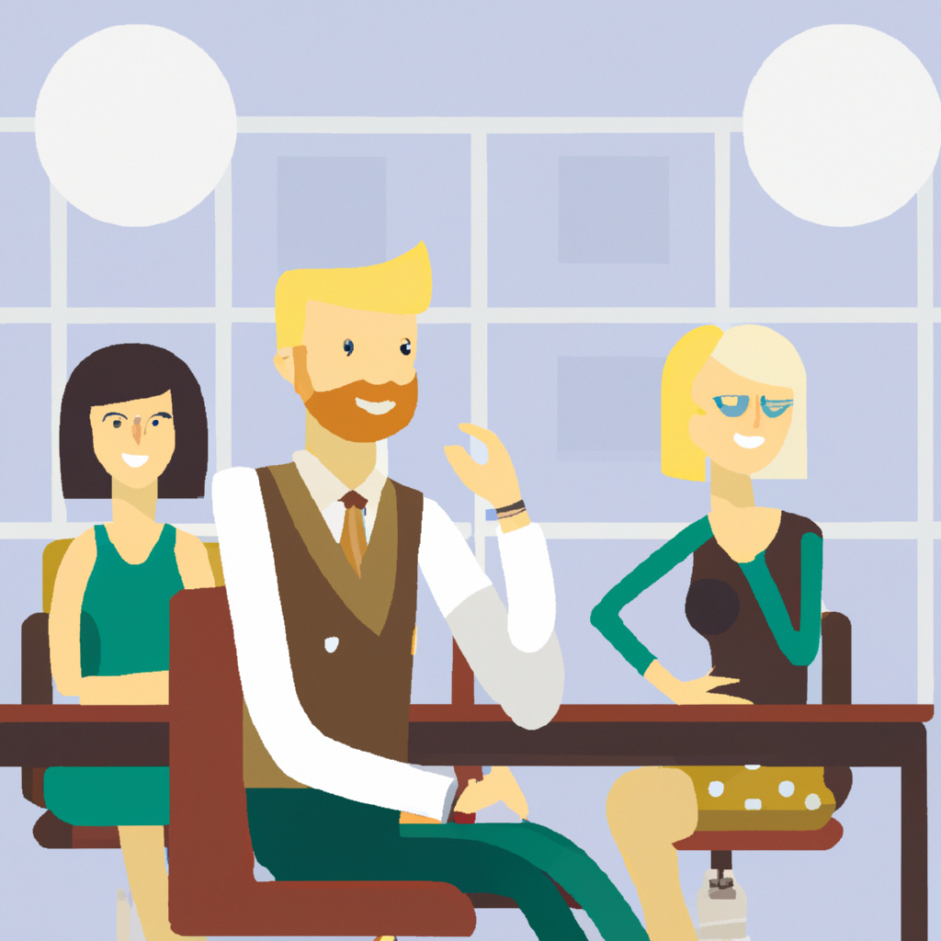
Kolegos darbe
Dirbtinis intelektas

Slide 43

Kolegos darbe
Dirbtinis intelektas

Slide 44
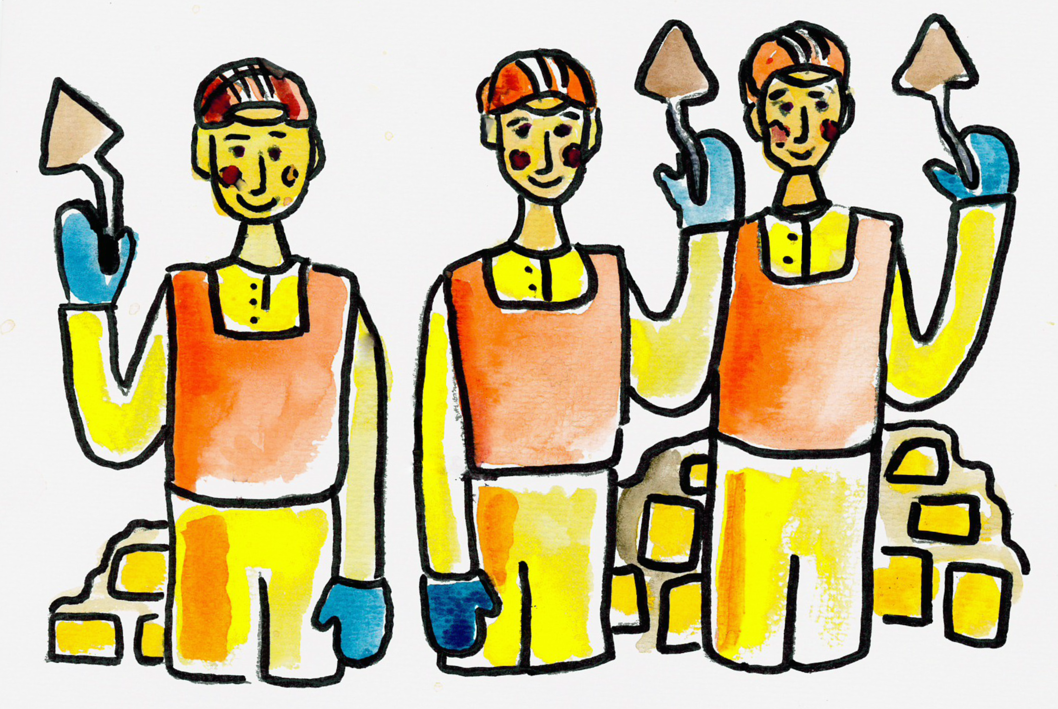
Kolegos darbe
Viktorija Bitė

Slide 45
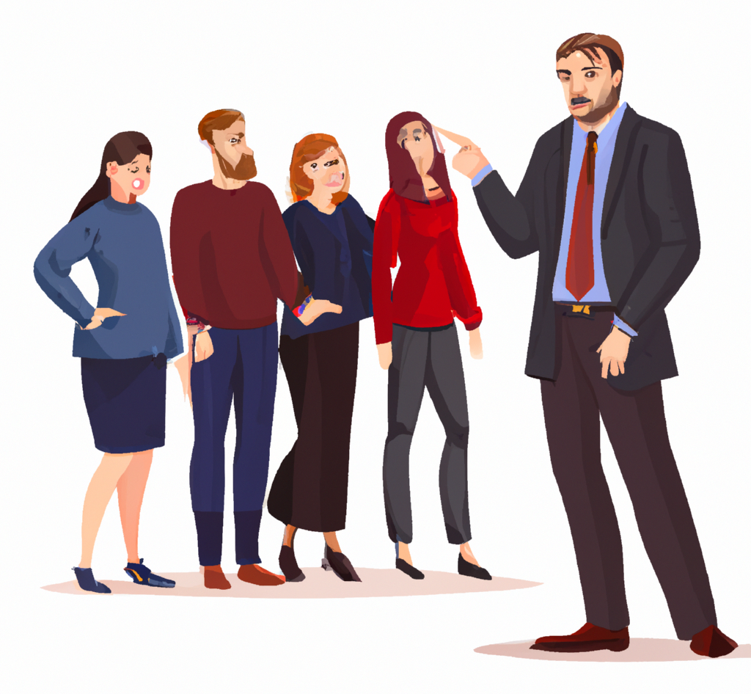
Vadovo įsakymas
Dirbtinis intelektas

Slide 46
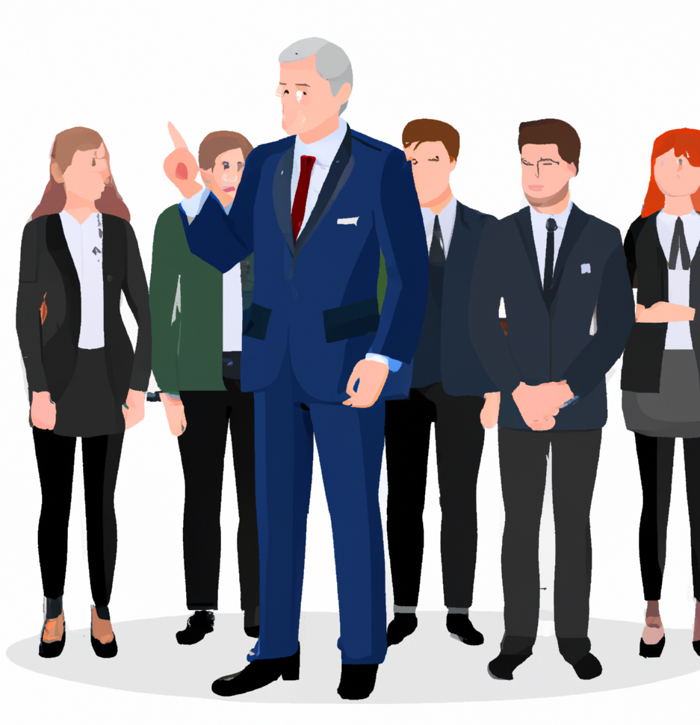
Vadovo įsakymas
Dirbtinis intelektas

Slide 47
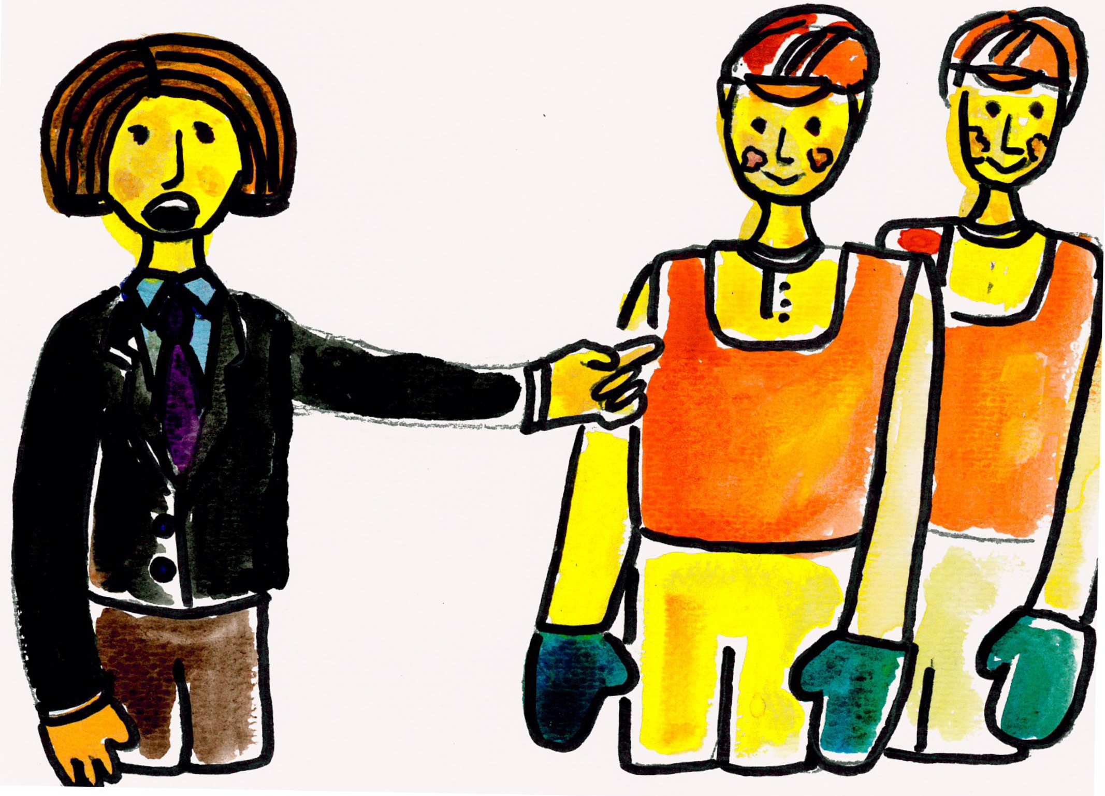
Vadovo įsakymas
Viktorija Bitė

Slide 48
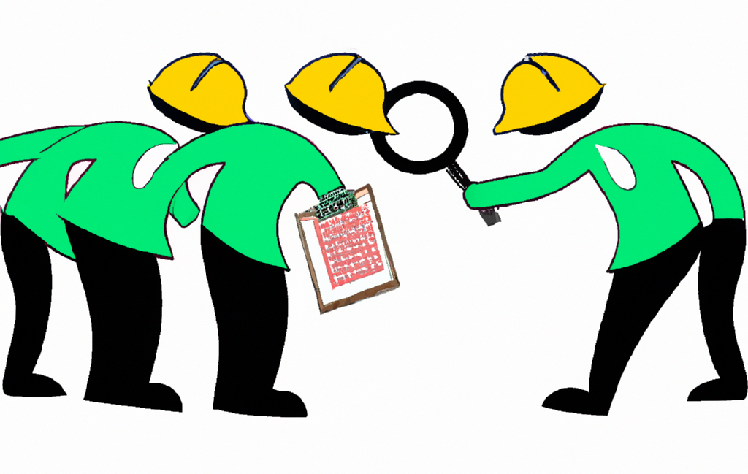
Darbo inspekcija
Dirbtinis intelektas

Slide 49
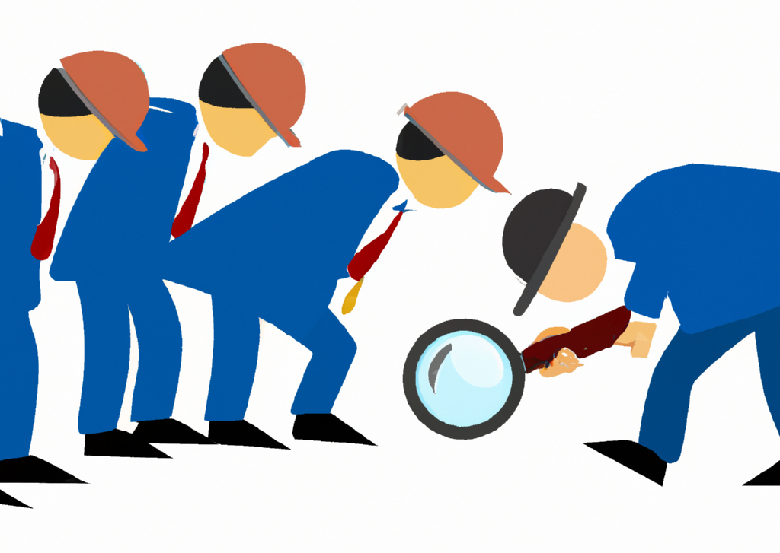
Darbo inspekcija
Dirbtinis intelektas

Slide 50
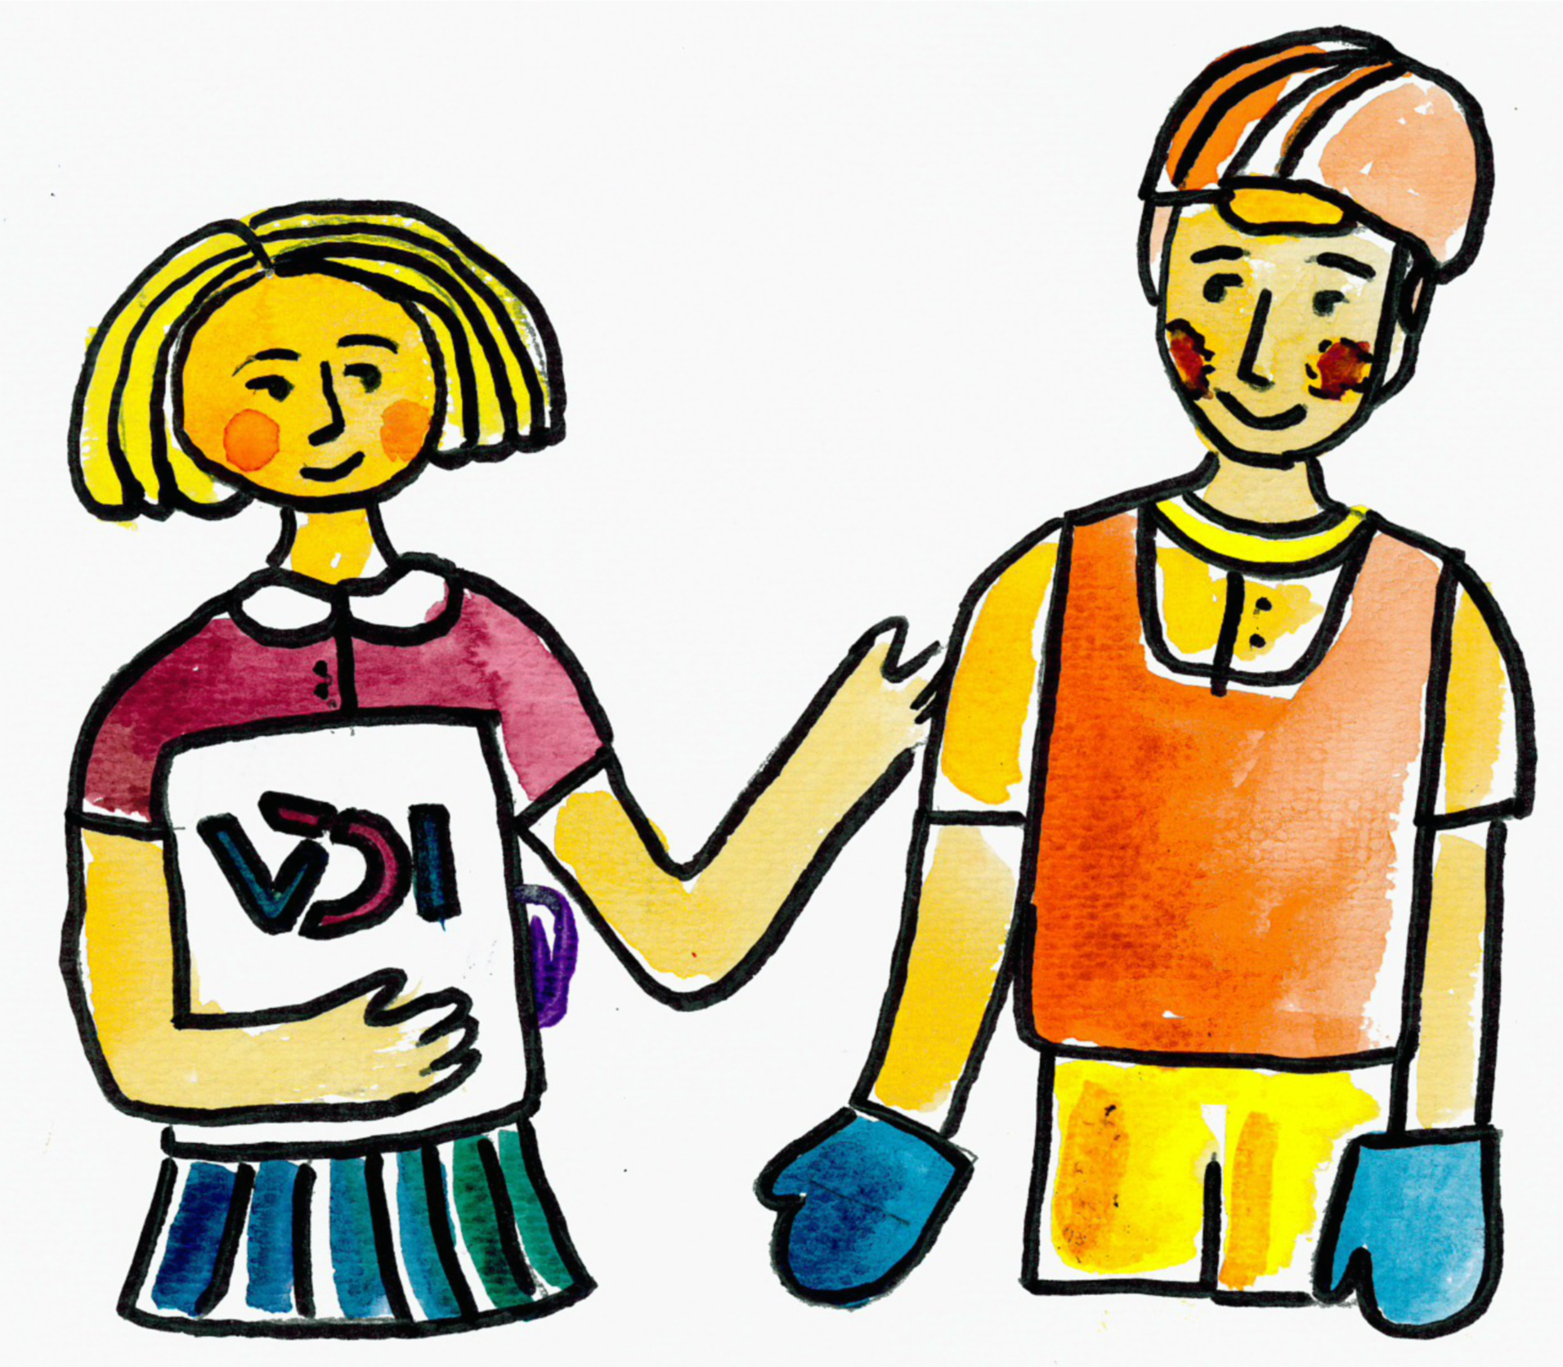
Darbo inspekcija
Viktorija Bitė

Slide 51
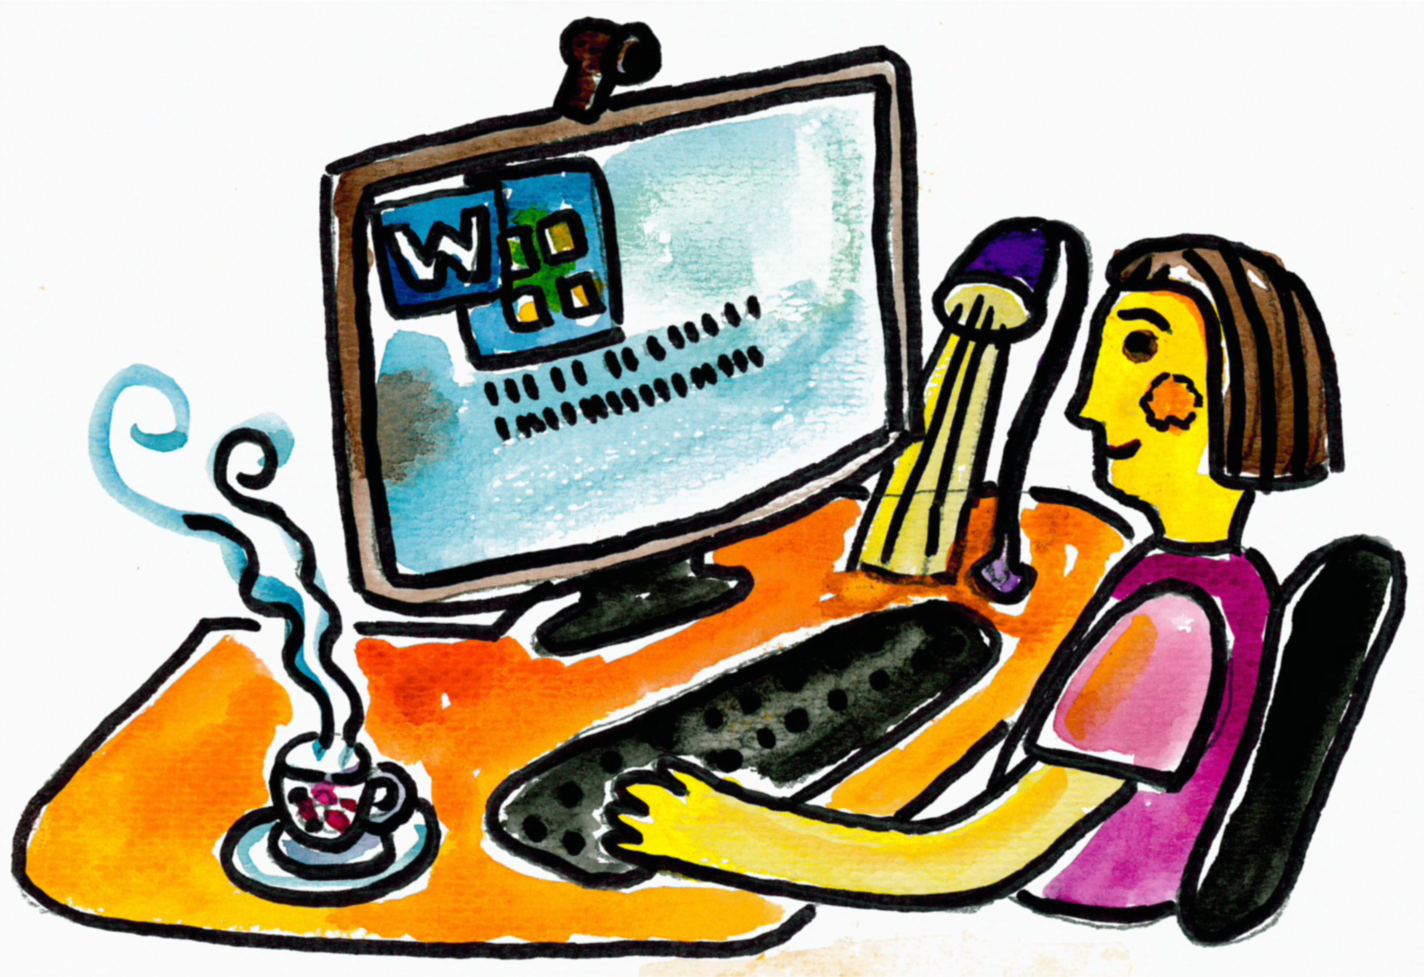
Nuotolinis darbas
Viktorija Bitė

Slide 52
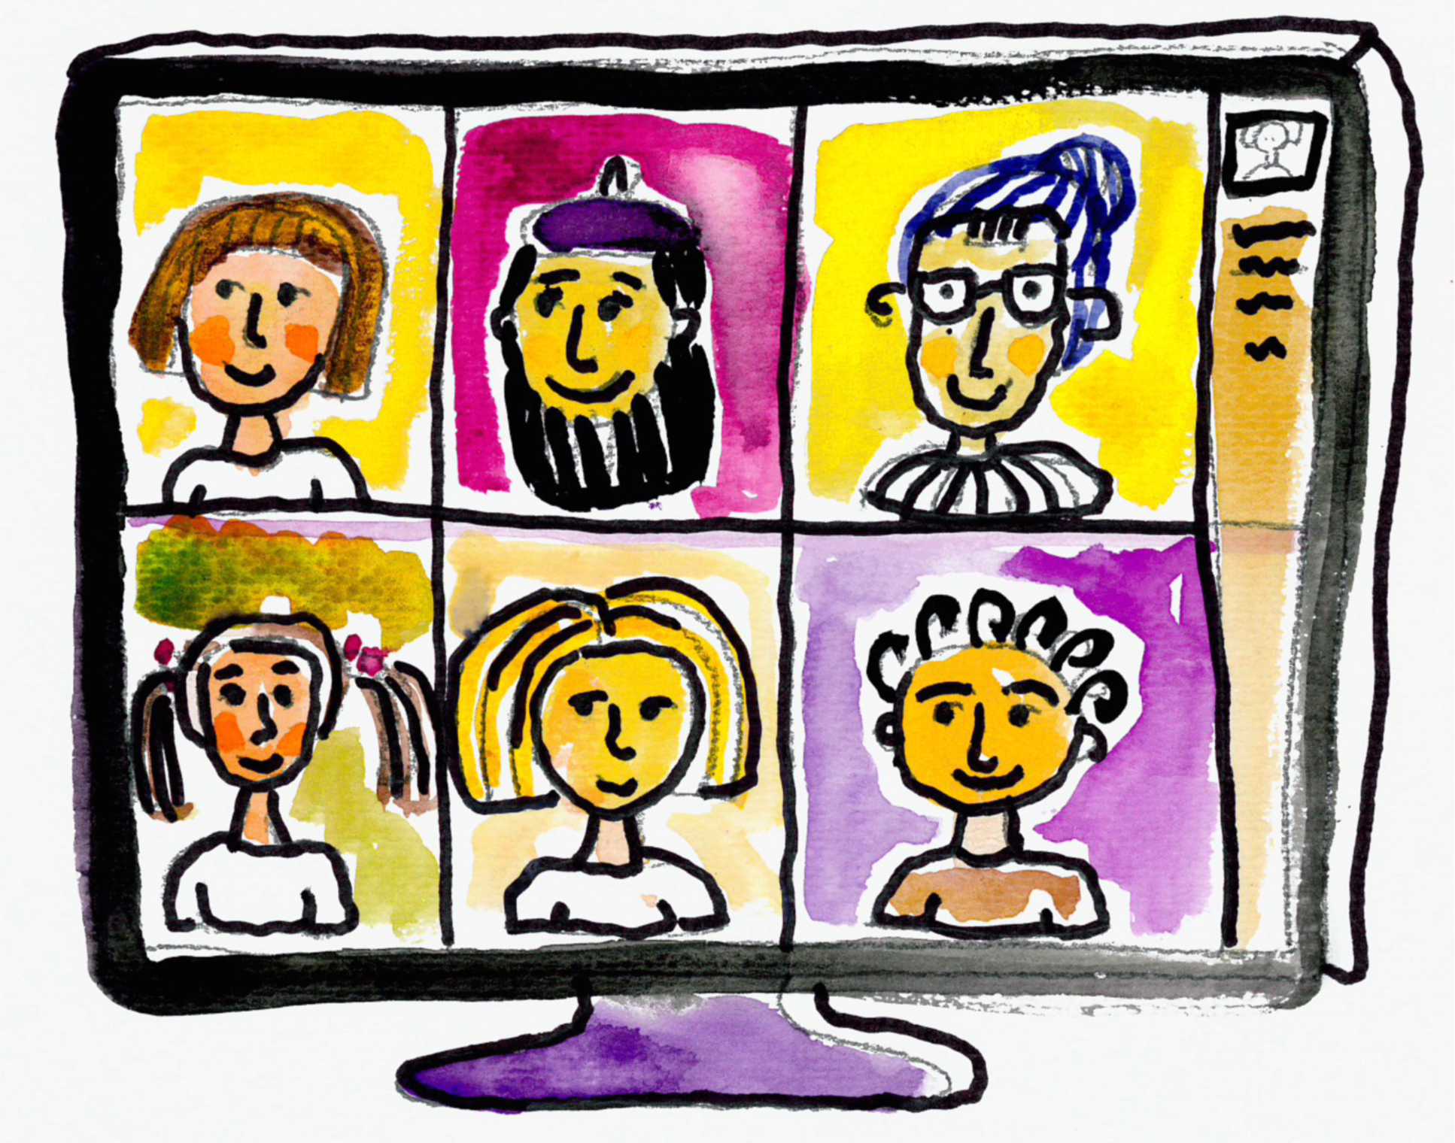
Nuotolinis susitikimas
Viktorija Bitė

